Slide 1
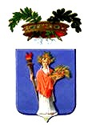

L’olivo è il Mediterraneo: conservazione della biodiversità olivicola a Enna
Dott. Agronomo Andrea Scoto
- MILANO 23 AGOSTO 2015 -

Slide 2
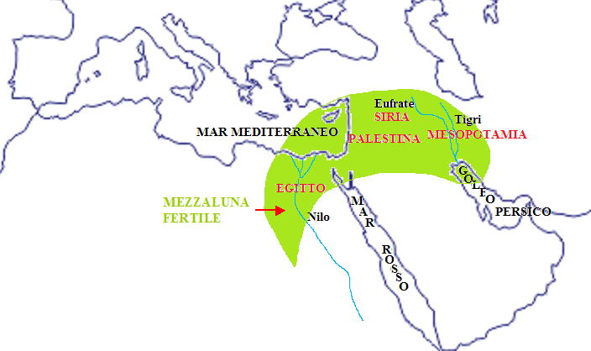
L’olivo ha origine 12.000 anni fa in Medio Oriente,
Attraverso l’uomo inizia a diffondersi verso Occidente

Slide 3
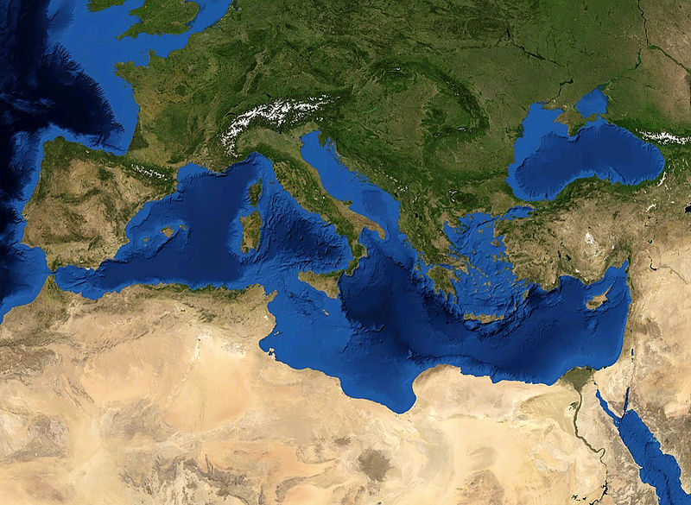
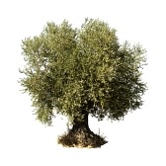

Slide 4
Il 96% circa dell’olivicoltura mondiale oggi si sviluppa attorno al bacino del Mediterraneo

Slide 5
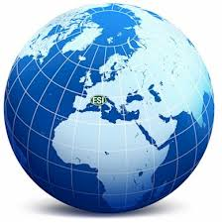
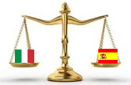
Il primo produttore mondiale di olive e di olio è la Spagna, l’Italia tuttavia, secondo produttore mondiale, detiene altri primati

Slide 6

L’olivo in Italia
Il nostro paese con 41 DOP e una IGP è al primo posto per i riconoscimenti ottenuti a livello mondiale
L’ Italia è un contenitore naturale di biodiversità dell’olivo, con oltre 350 varietà autoctone in coltivazione, il 60% circa di varietà di olivo nel mondo sono italiane

Slide 7

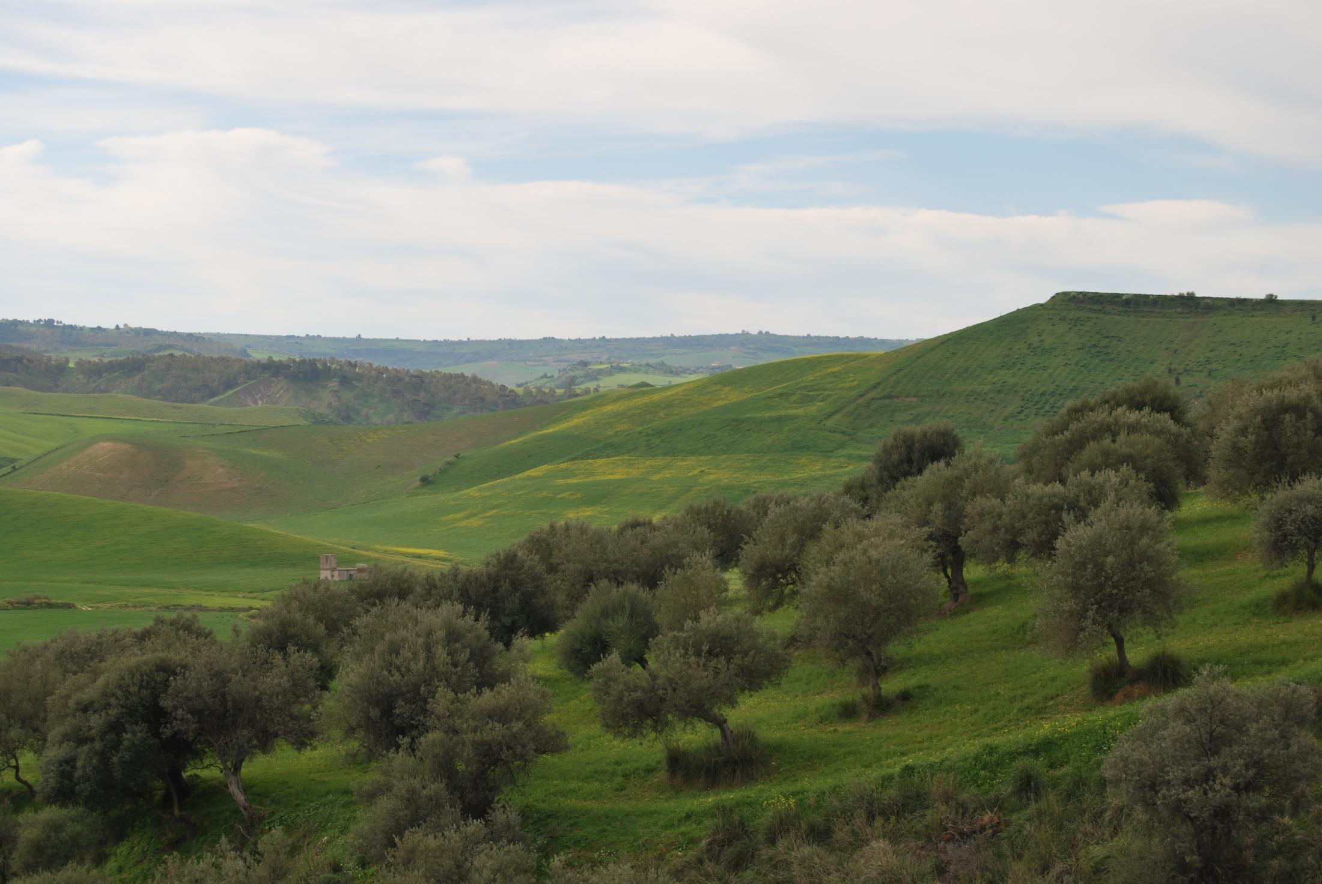
L’olivo in Sicilia
L’olivo
caratterizza
il paesaggio
naturale
del
territorio
siciliano

Slide 8
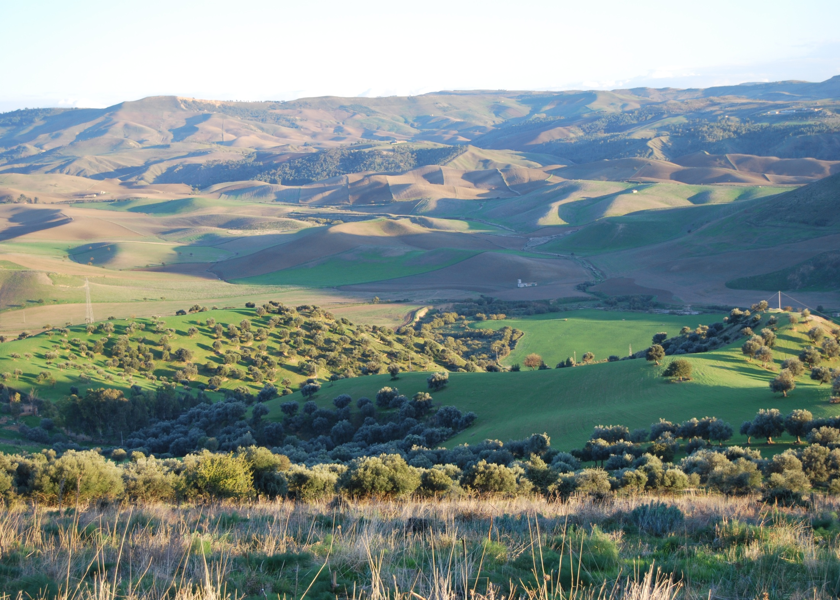

Slide 9
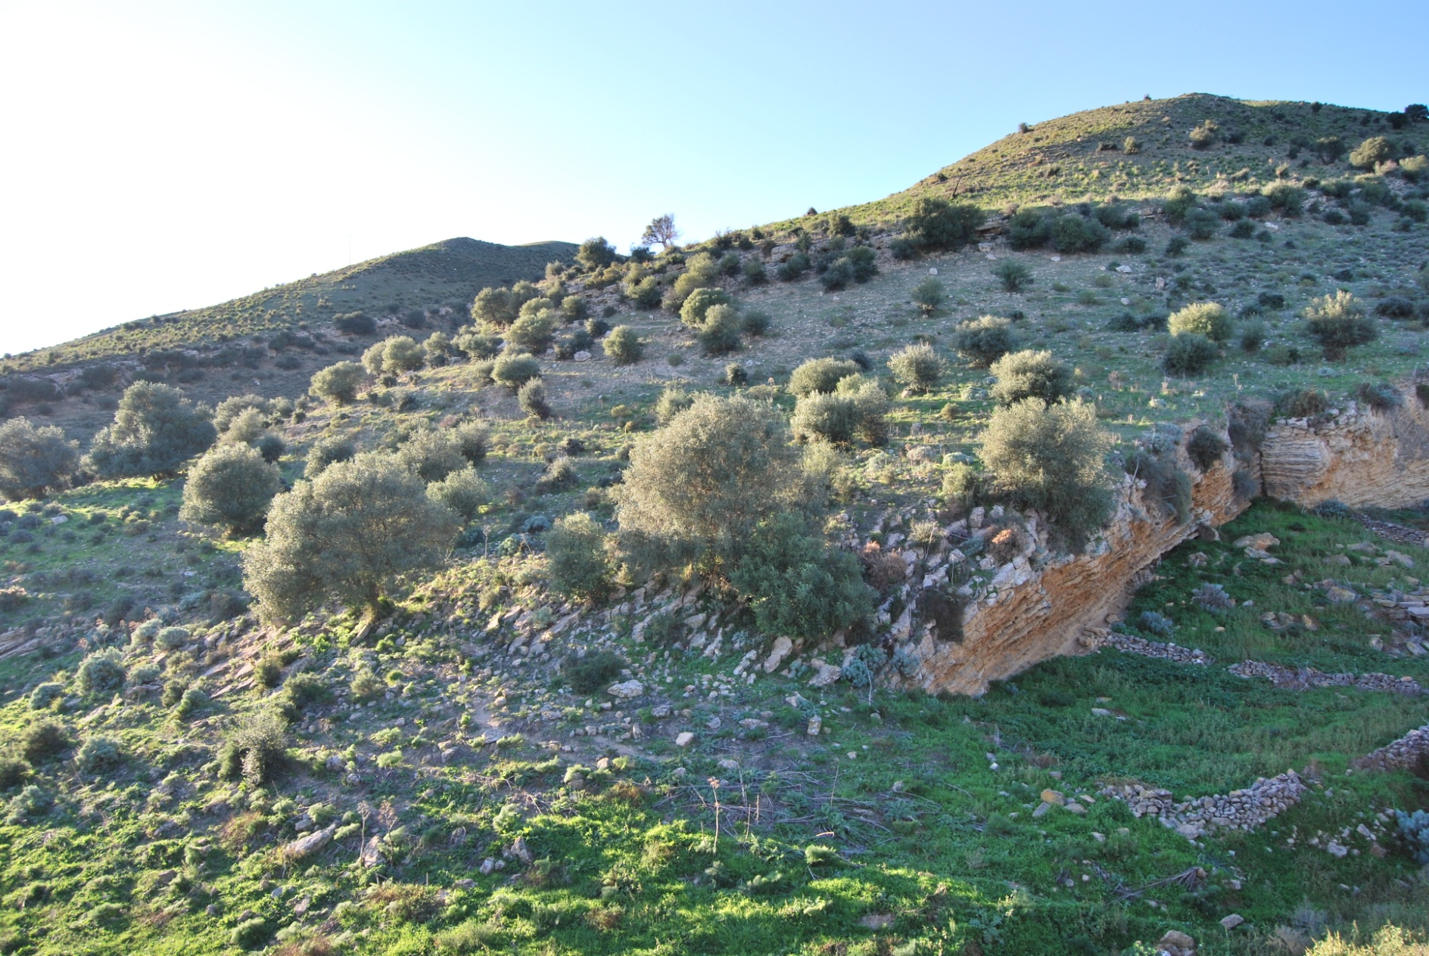

Slide 10
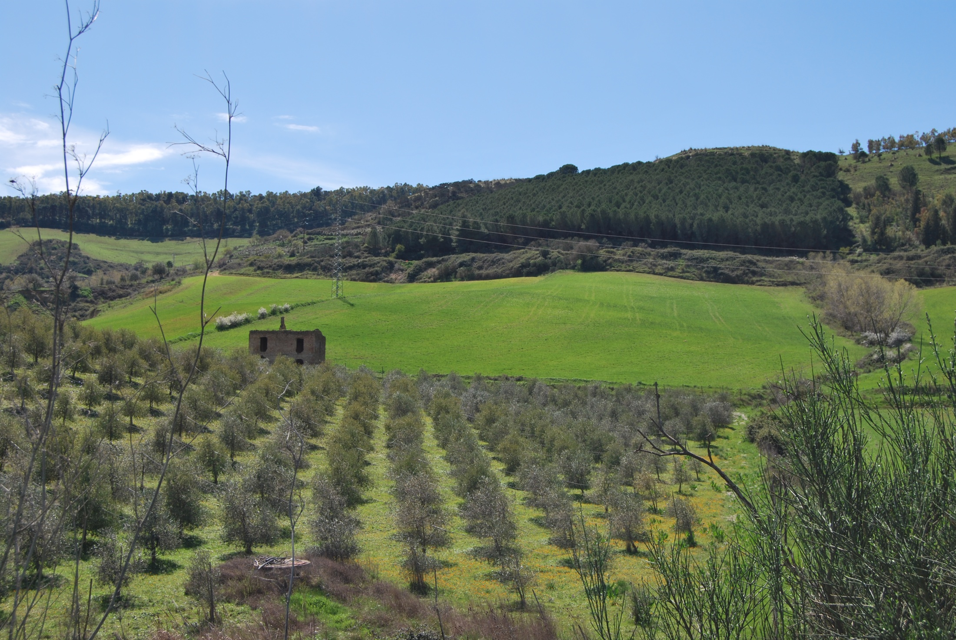
In Sicilia si coltivano ben 28 cultivar autoctone,
con sei DOP di olio, l’isola si colloca al primo posto per riconoscimenti ottenuti in Italia.
La DOP “nocellara del Belice”è attualmente l’ unica oliva da mensa riconosciuta in Italia.

Slide 11
Il campo di raccolta e conservazione di germoplasma di olivo
(Olea europaea, L.)
Pergusa (Enna)

Slide 12
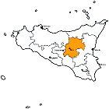
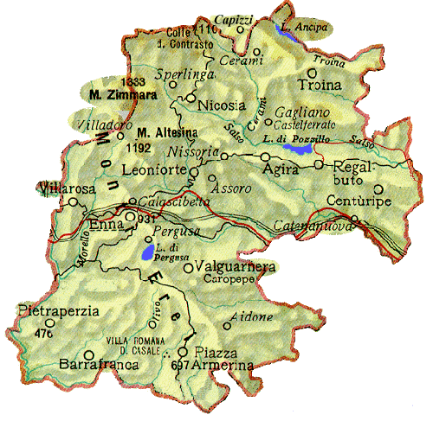
Dove si trova
L’azienda,
che ospita il campo,
si affaccia sul lago di
Pergusa, nel comune
di Enna.

Slide 13
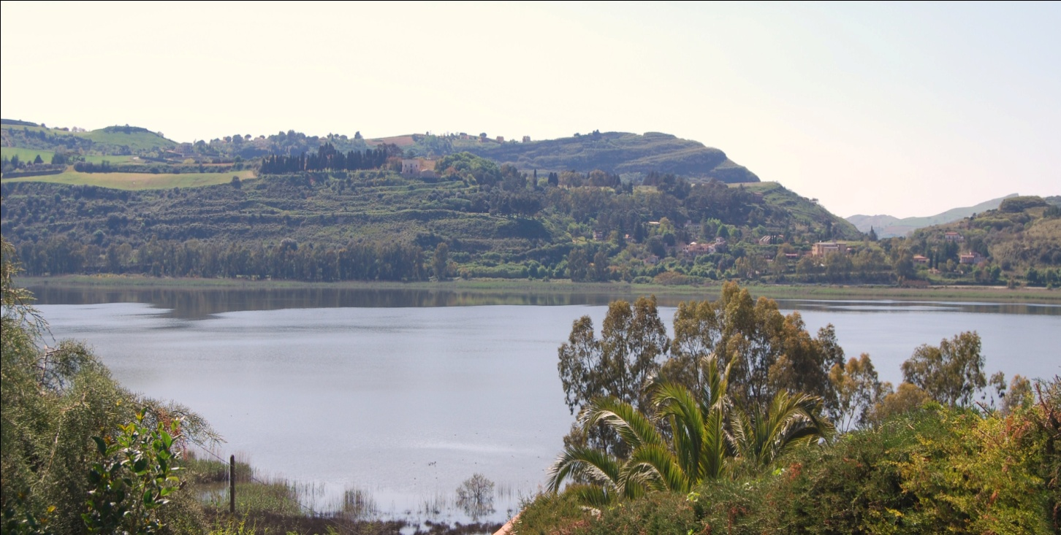
Il lago di Pergusa
Legato al mito del “Ratto di Proserpina,”
dal 1995 è Riserva naturale speciale

Slide 14
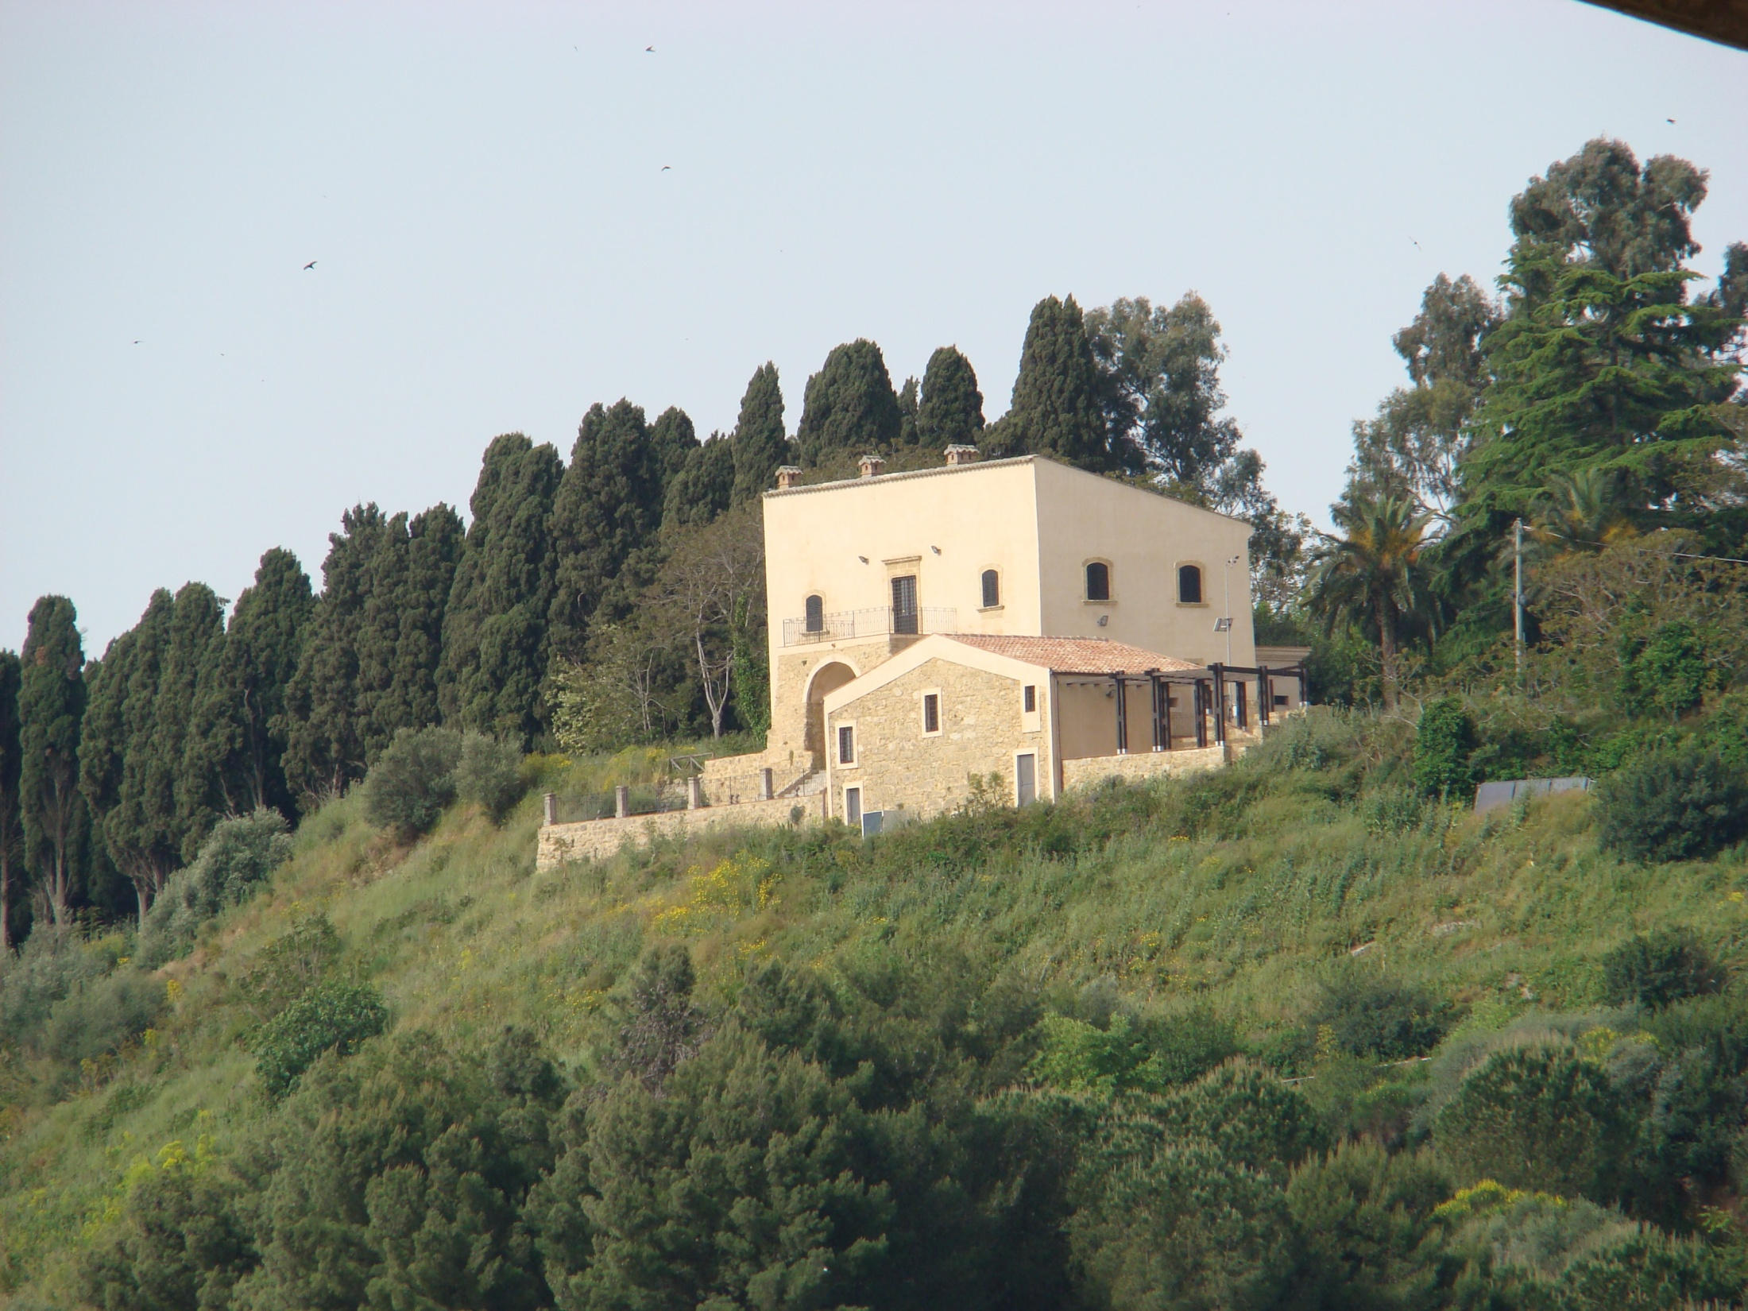

Slide 15
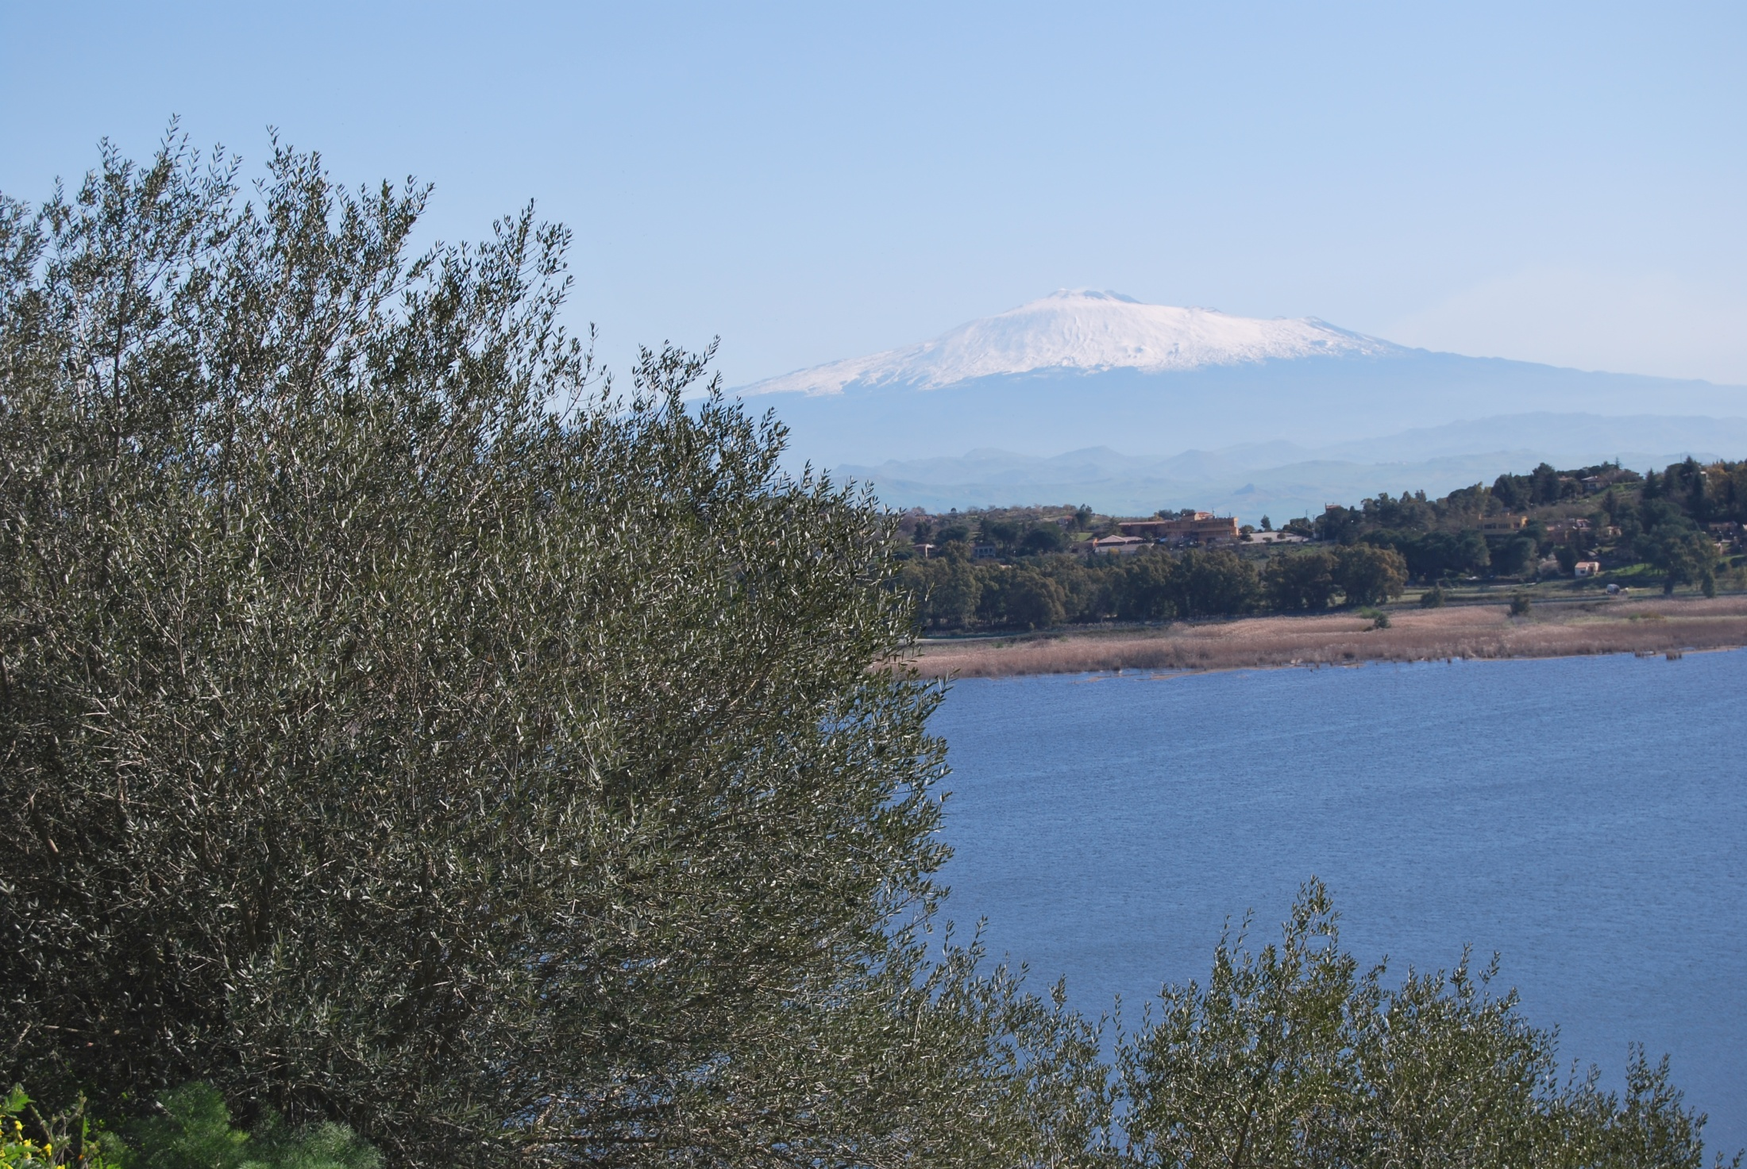

Slide 16
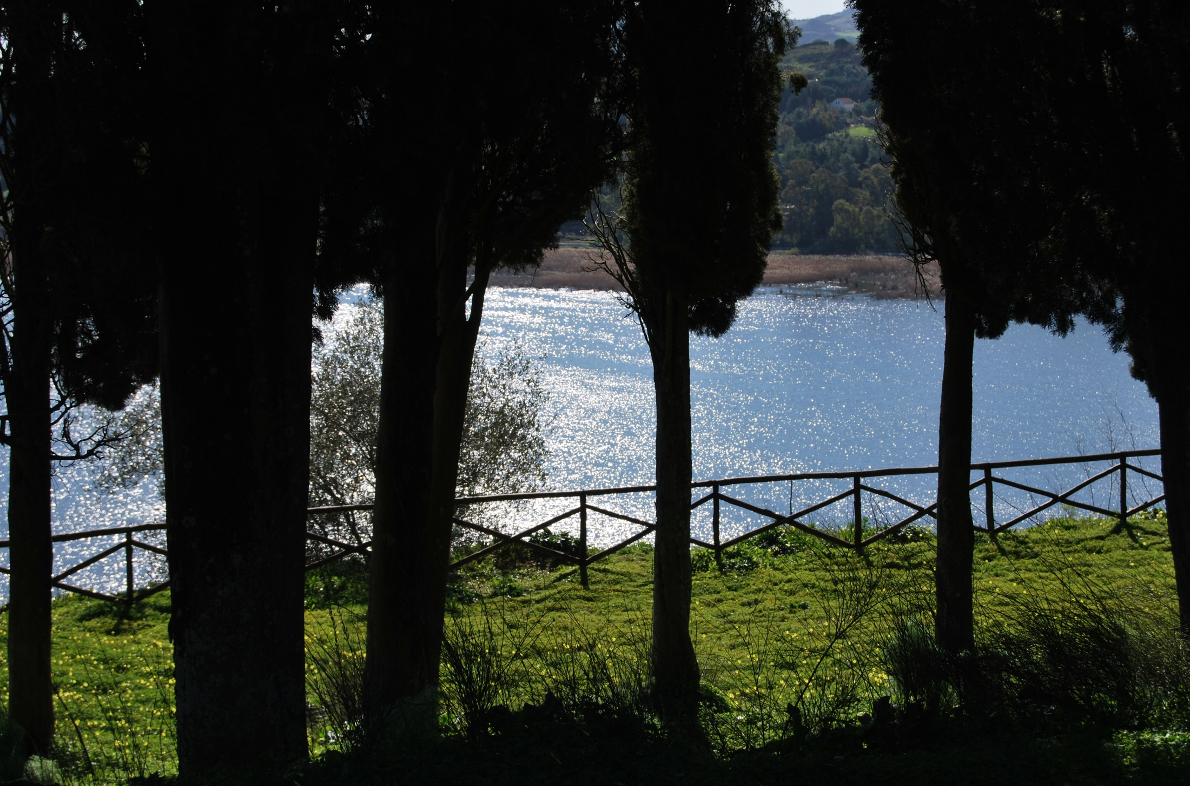

Slide 17
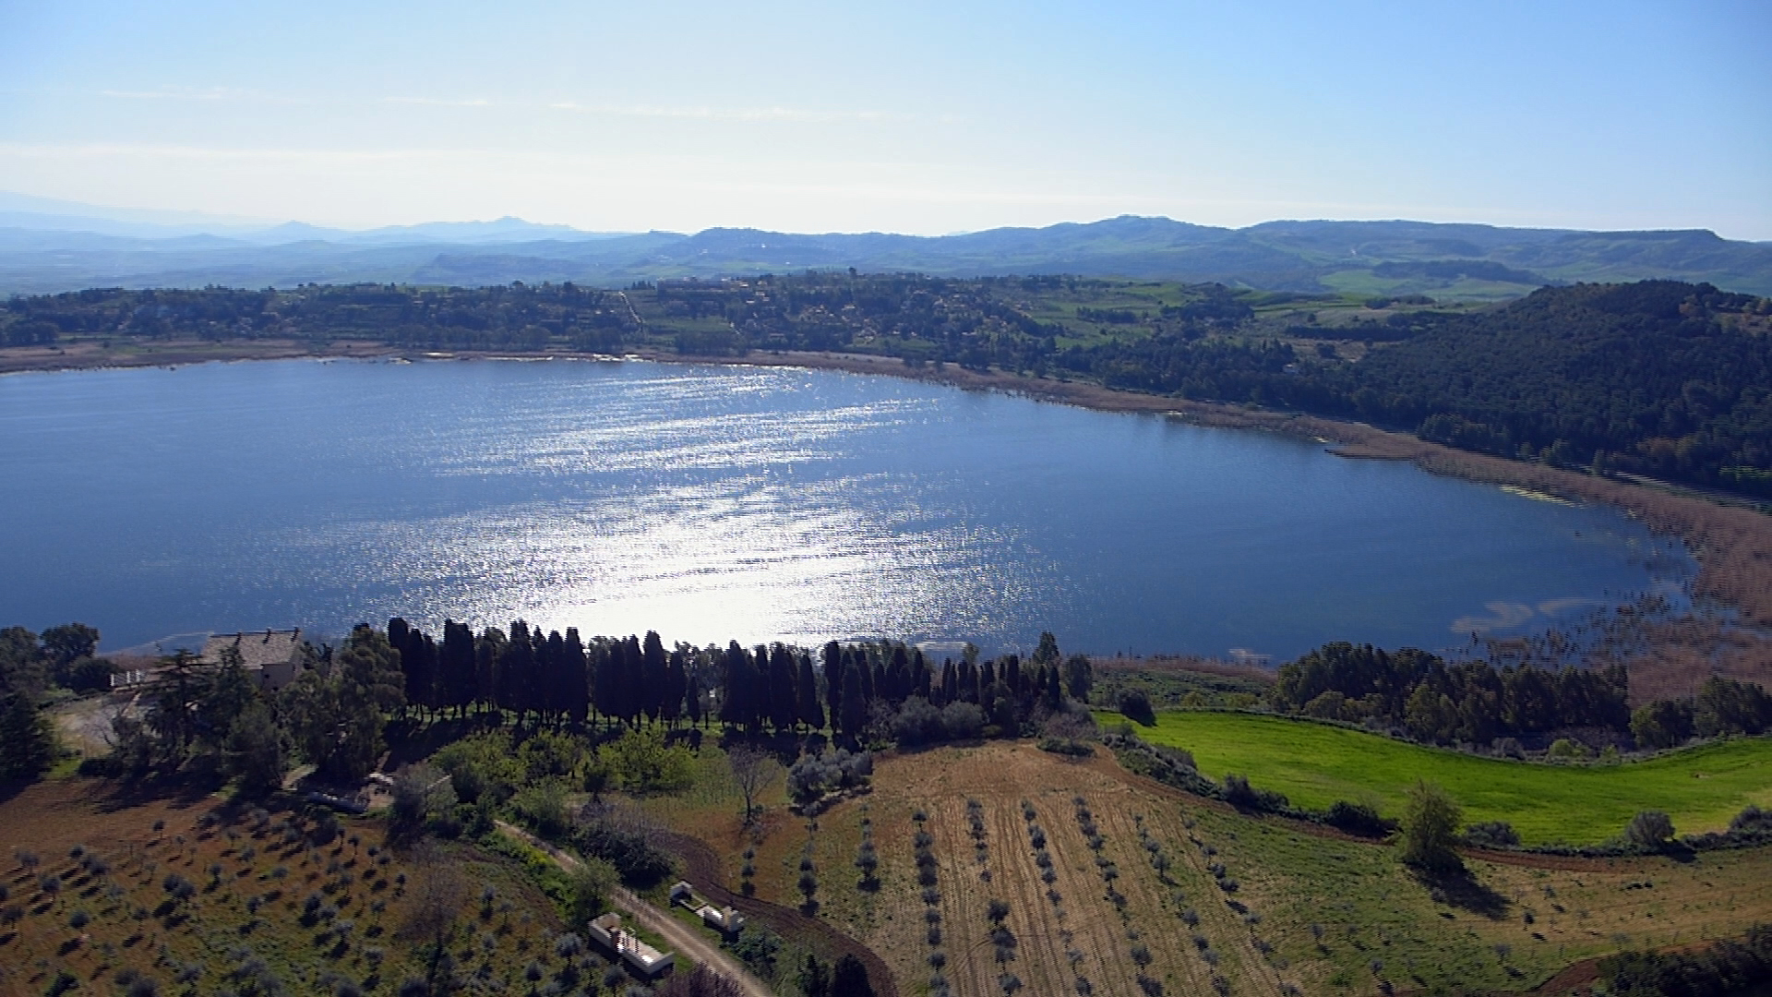

Slide 18
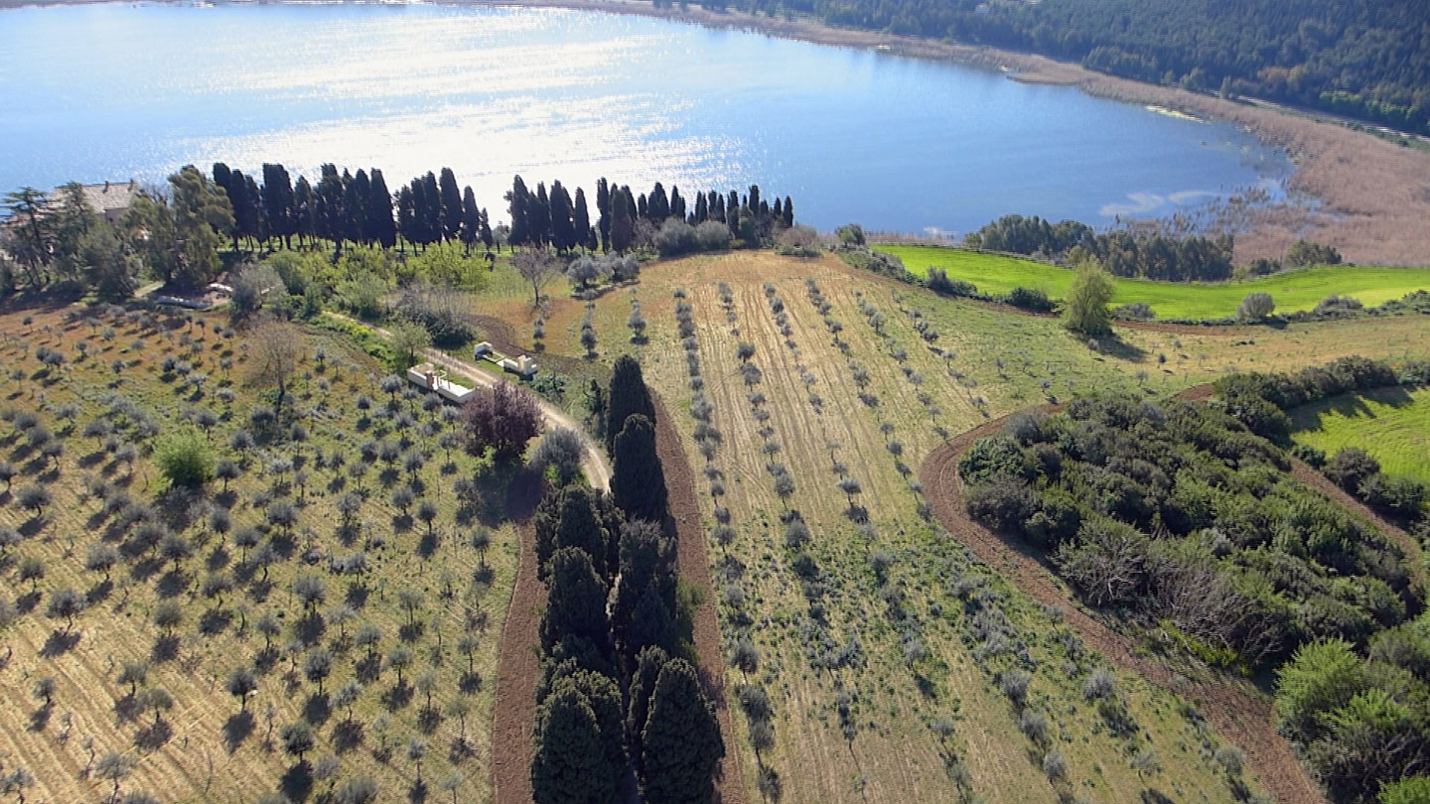

Slide 19
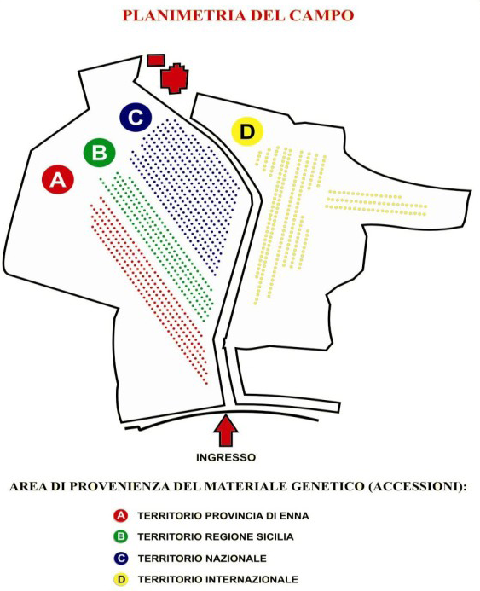

Slide 20
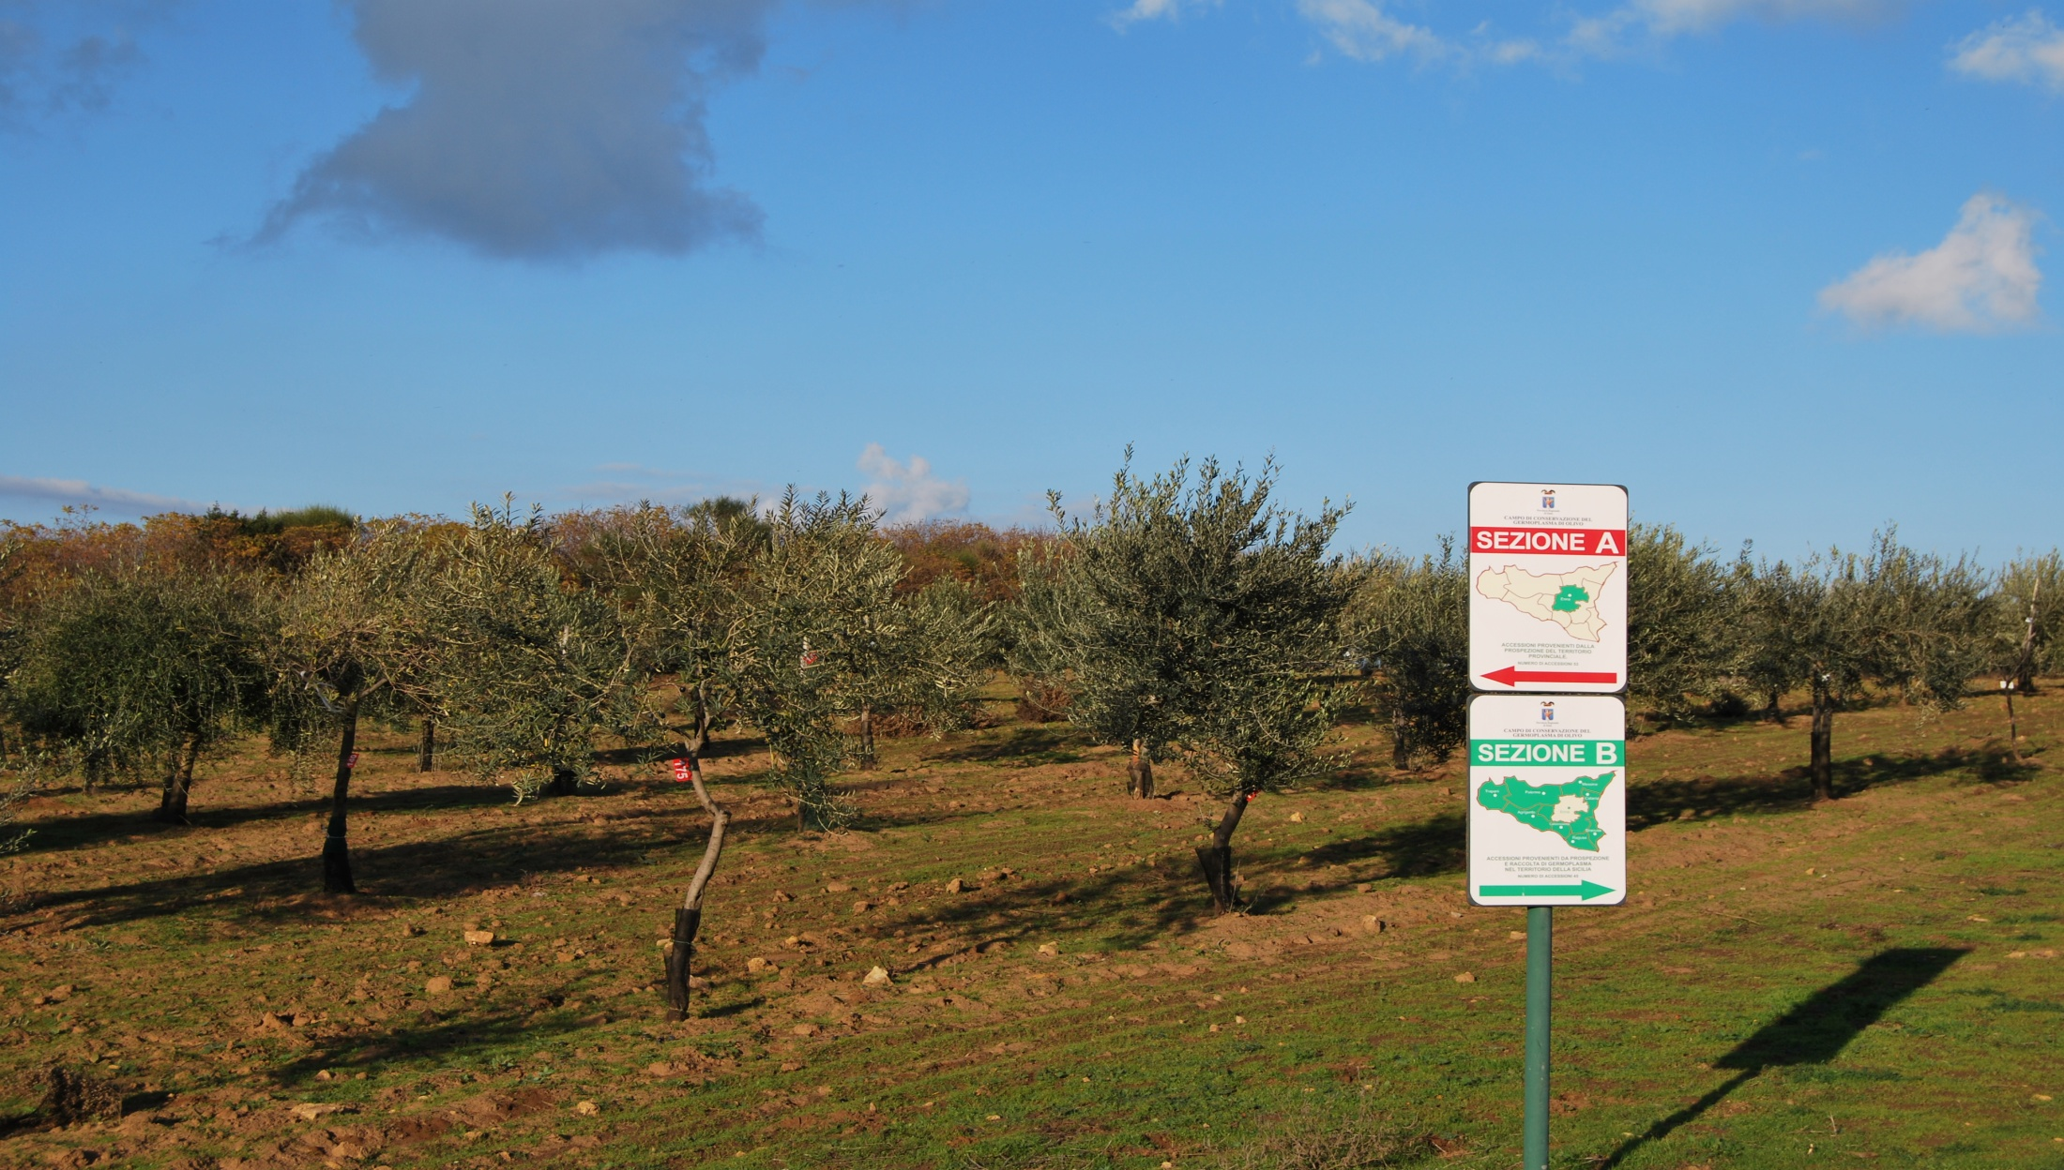
Sezione“A”
n.53 accessioni raccolte nel territorio
della Provincia di Enna

Slide 21
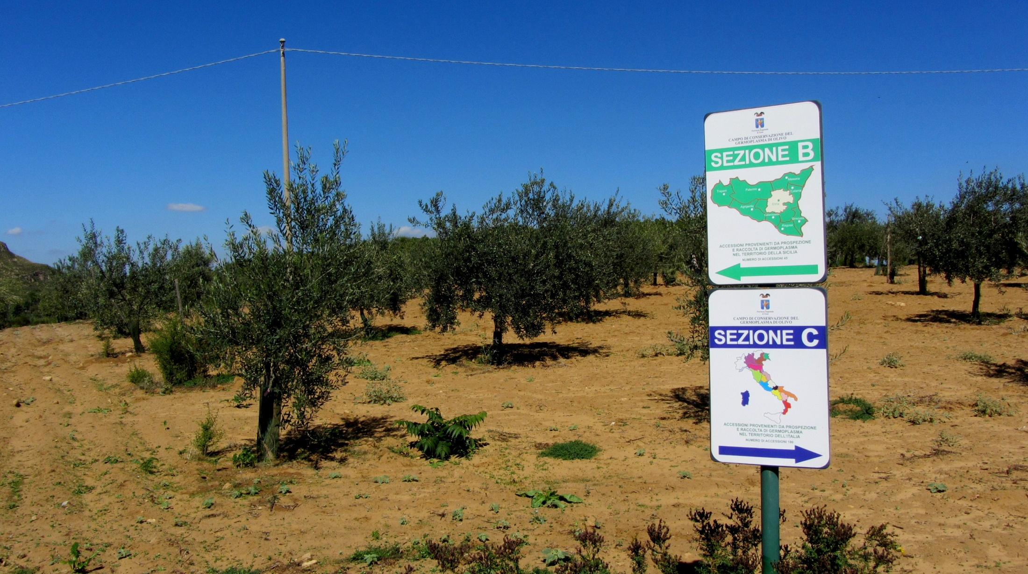
Sezione“B”
n.45 accesioni raccolte nel territorio delle altre provincie siciliane

Slide 22
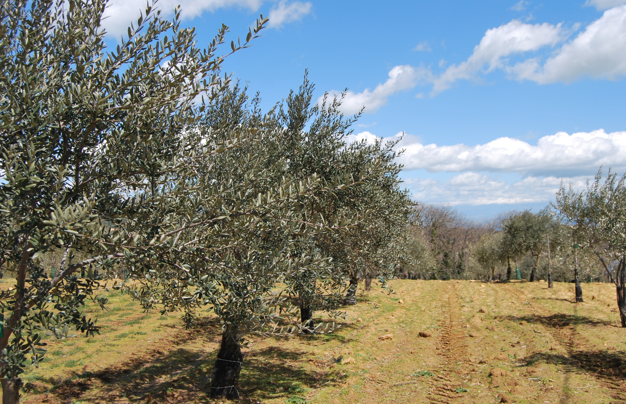

Slide 23
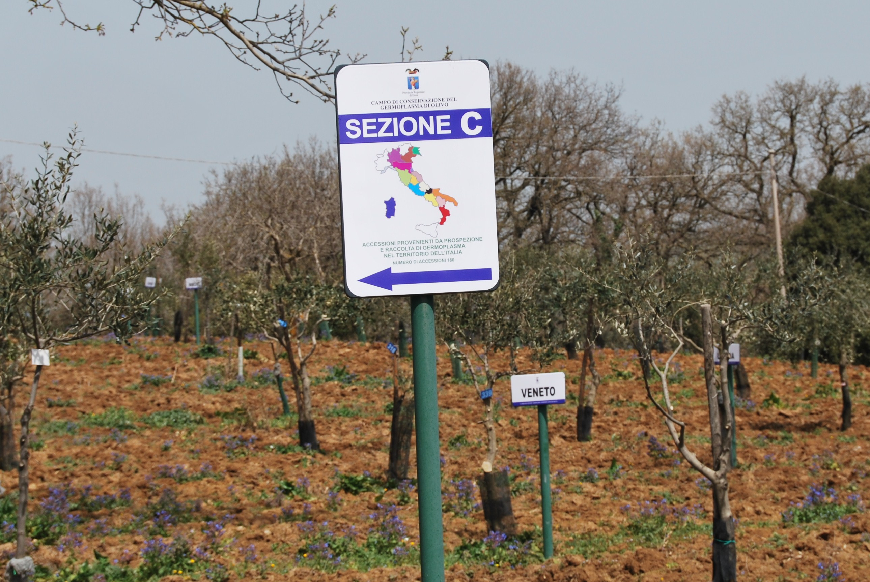
Sezione “C”
n.180 accessioni provenienti dalle altre regioni italiane

Slide 24

ABRUZZO
BASILICATA
CALABRIA
CAMPANIA
EMILIA ROMAGNA
LAZIO
LIGURIA
LOMBARDIA
MARCHE
MOLISE
PUGLIA
SARDEGNA
VENETO
TOSCANA
UMBRIA
TRENTINO

Slide 25
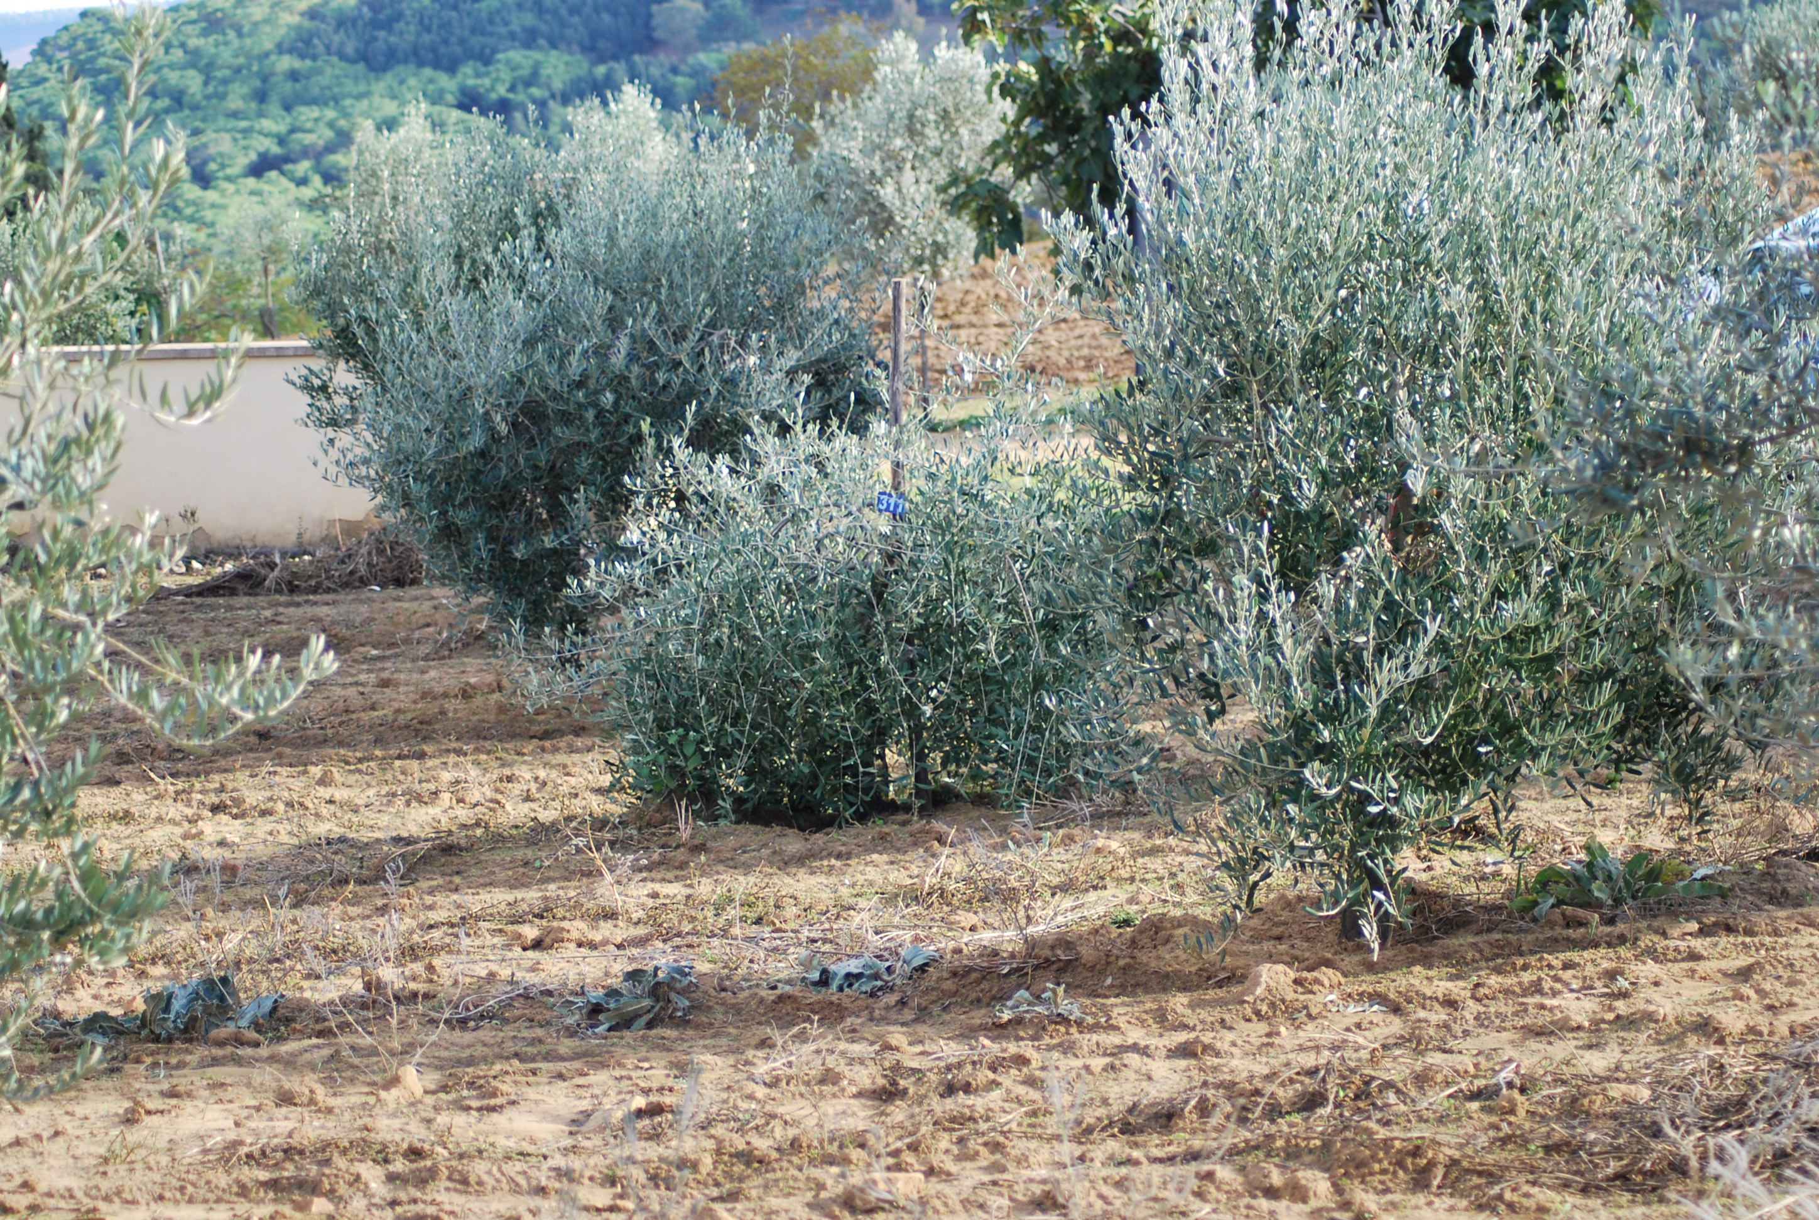

Slide 26
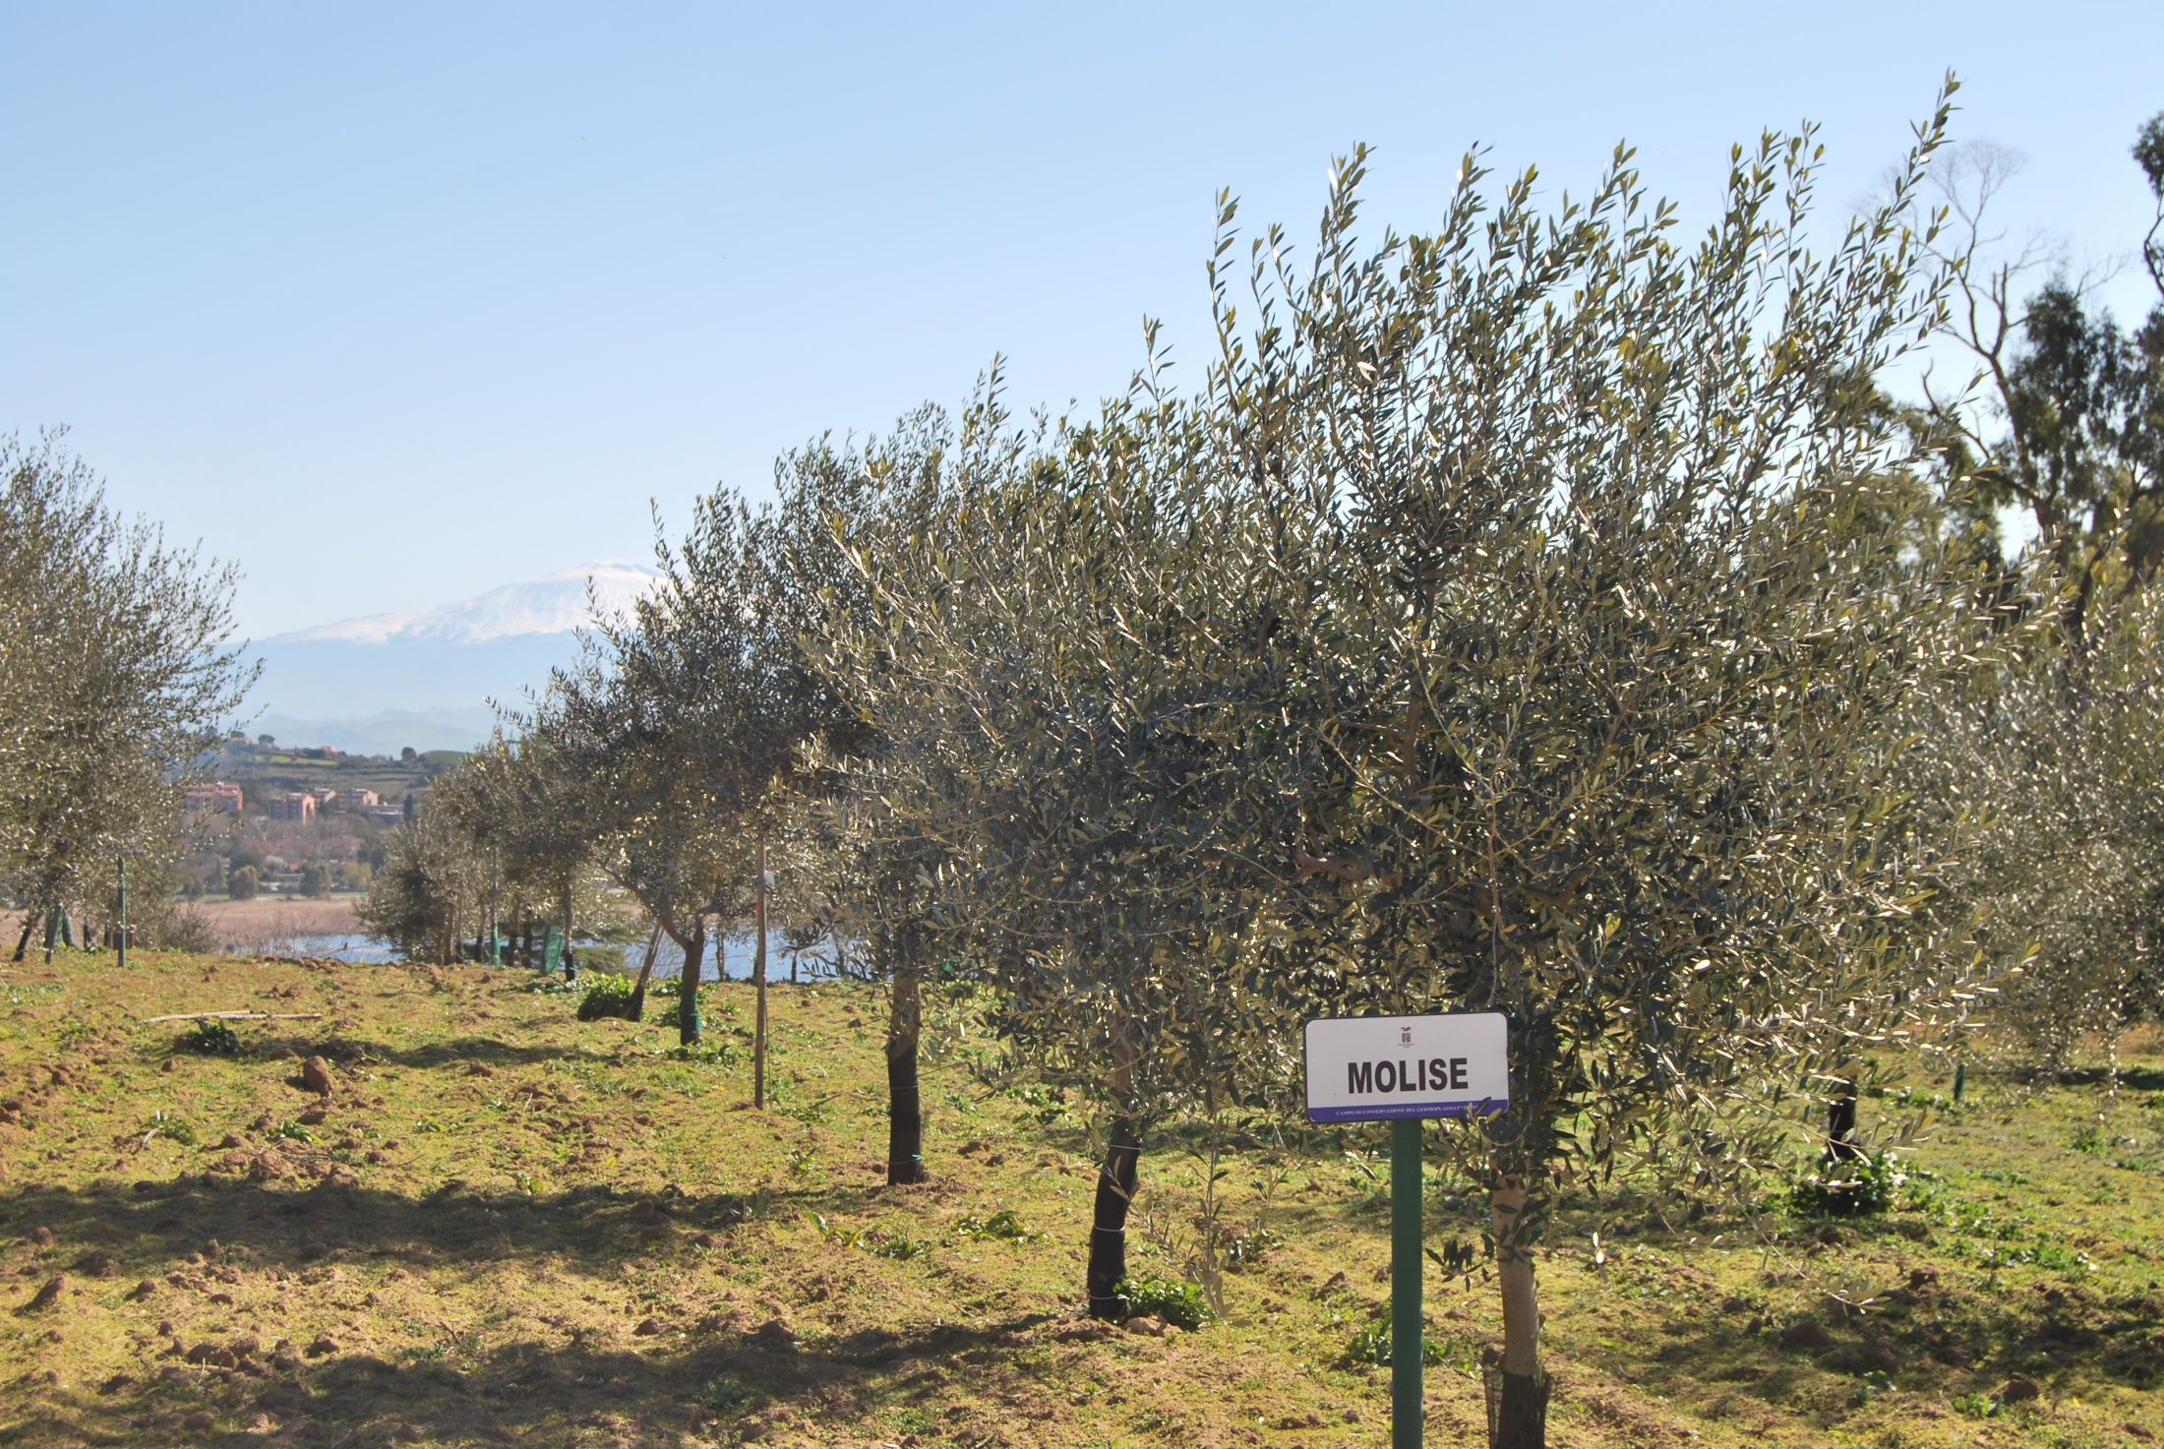

Slide 28
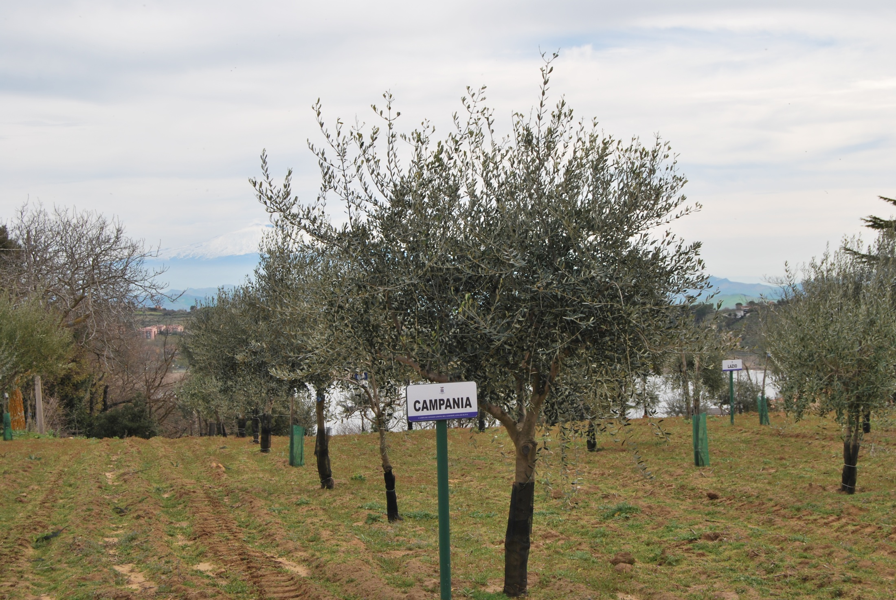

Slide 29
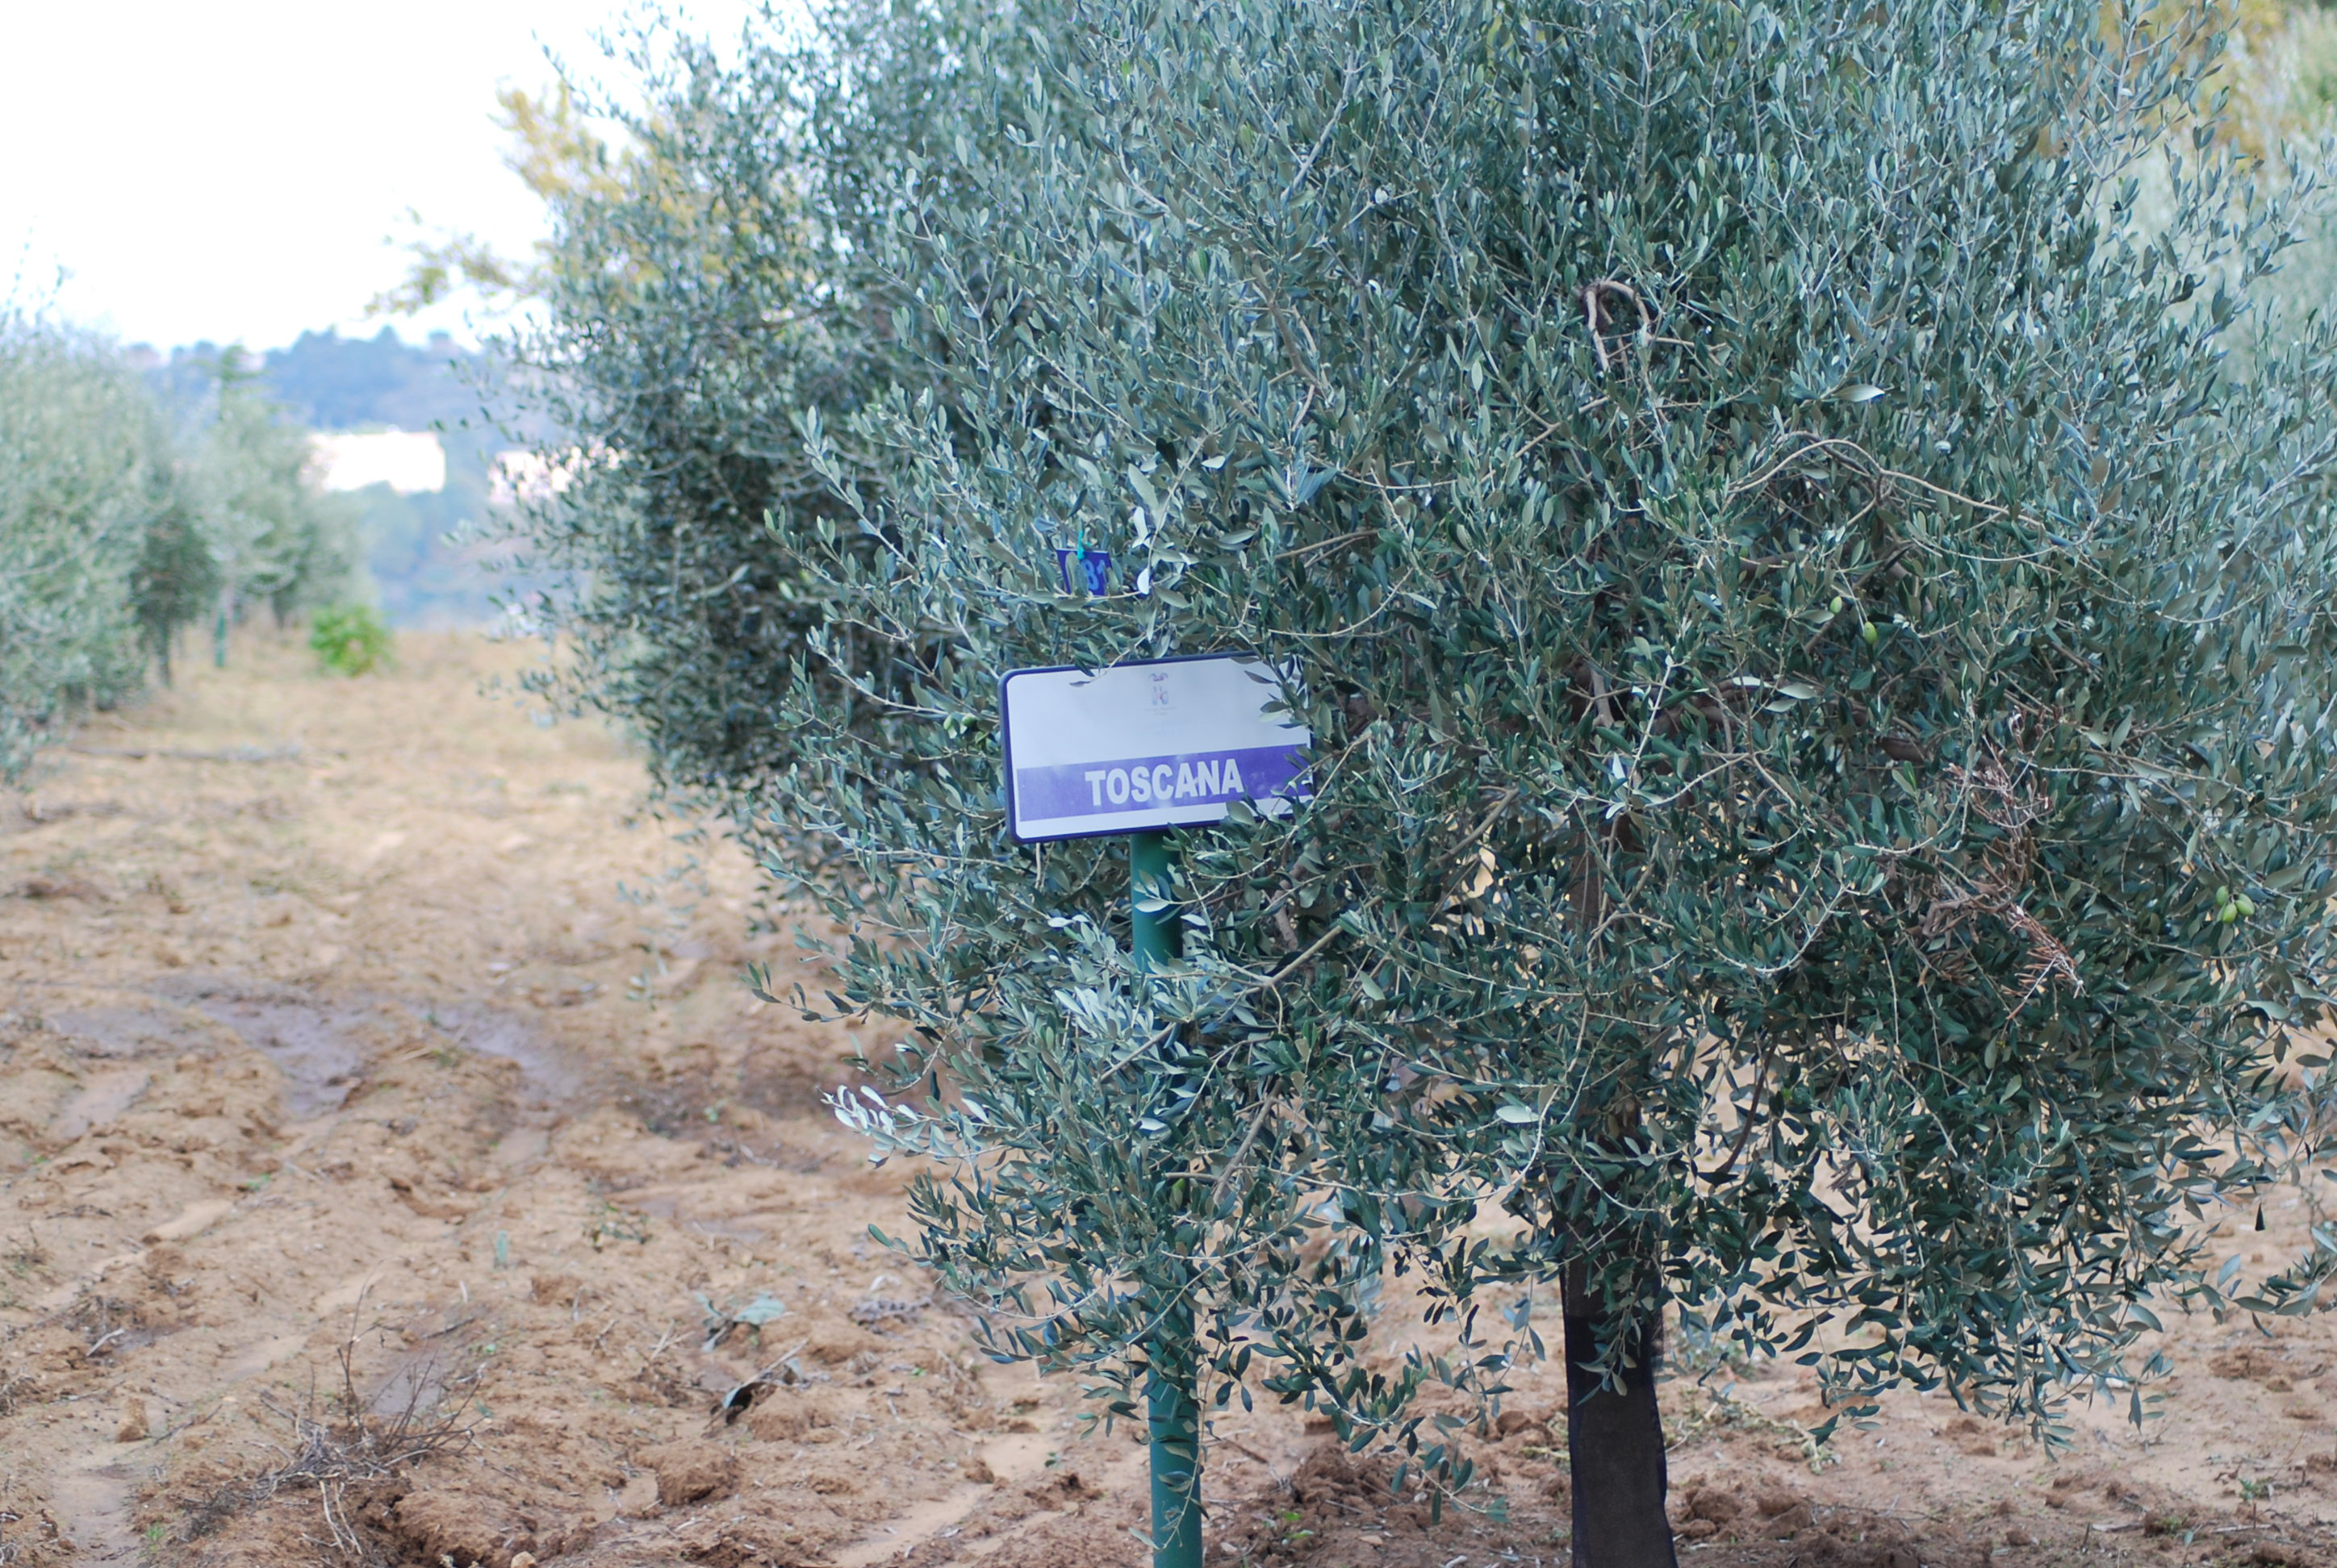

Slide 30
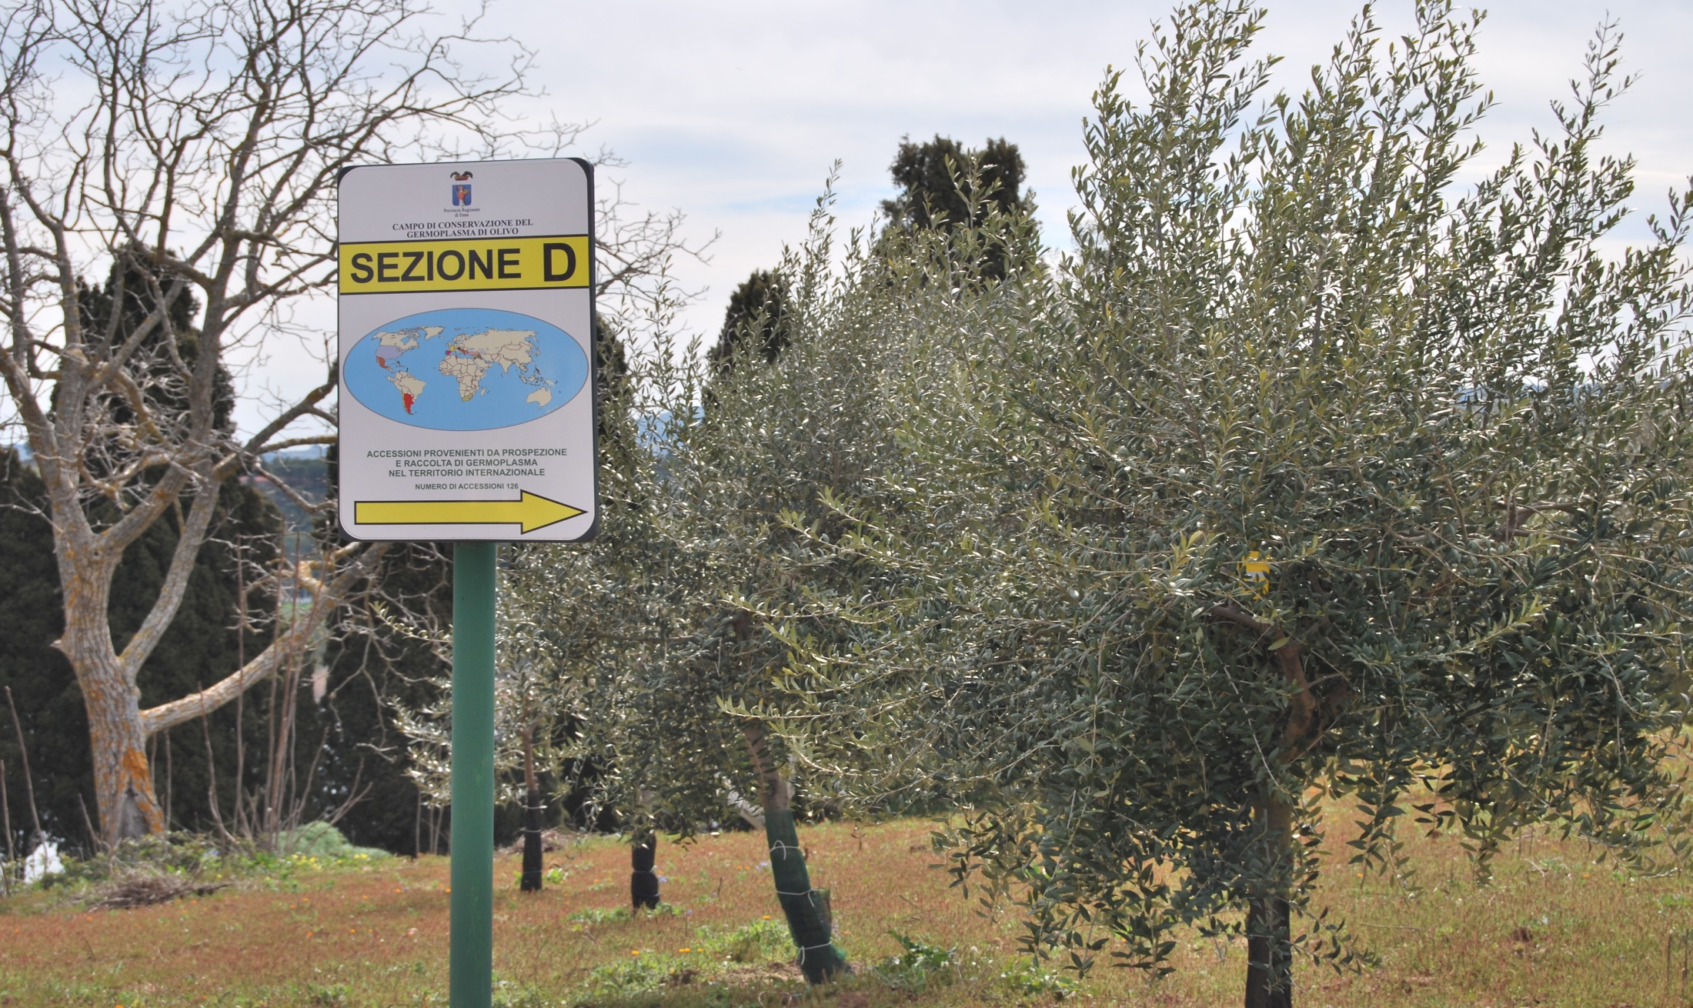
Sezione “D”
n.126 accesioni provenienti da altri Stati

Slide 31
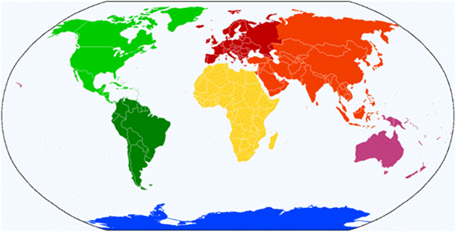
ARGENTINA
CIPRO
CILE
GRECIA
GIORDANIA
MESSICO
CIPRO
PORTOGALLO
SLOVENIA
TURCHIA
U.S.A.
IRAN
SIRIA
FRANCIA
SUD AFRICA
SPAGNA
LIBANO
CROAZIA
TUNISIA
MAROCCO
ISRAELE

Slide 32
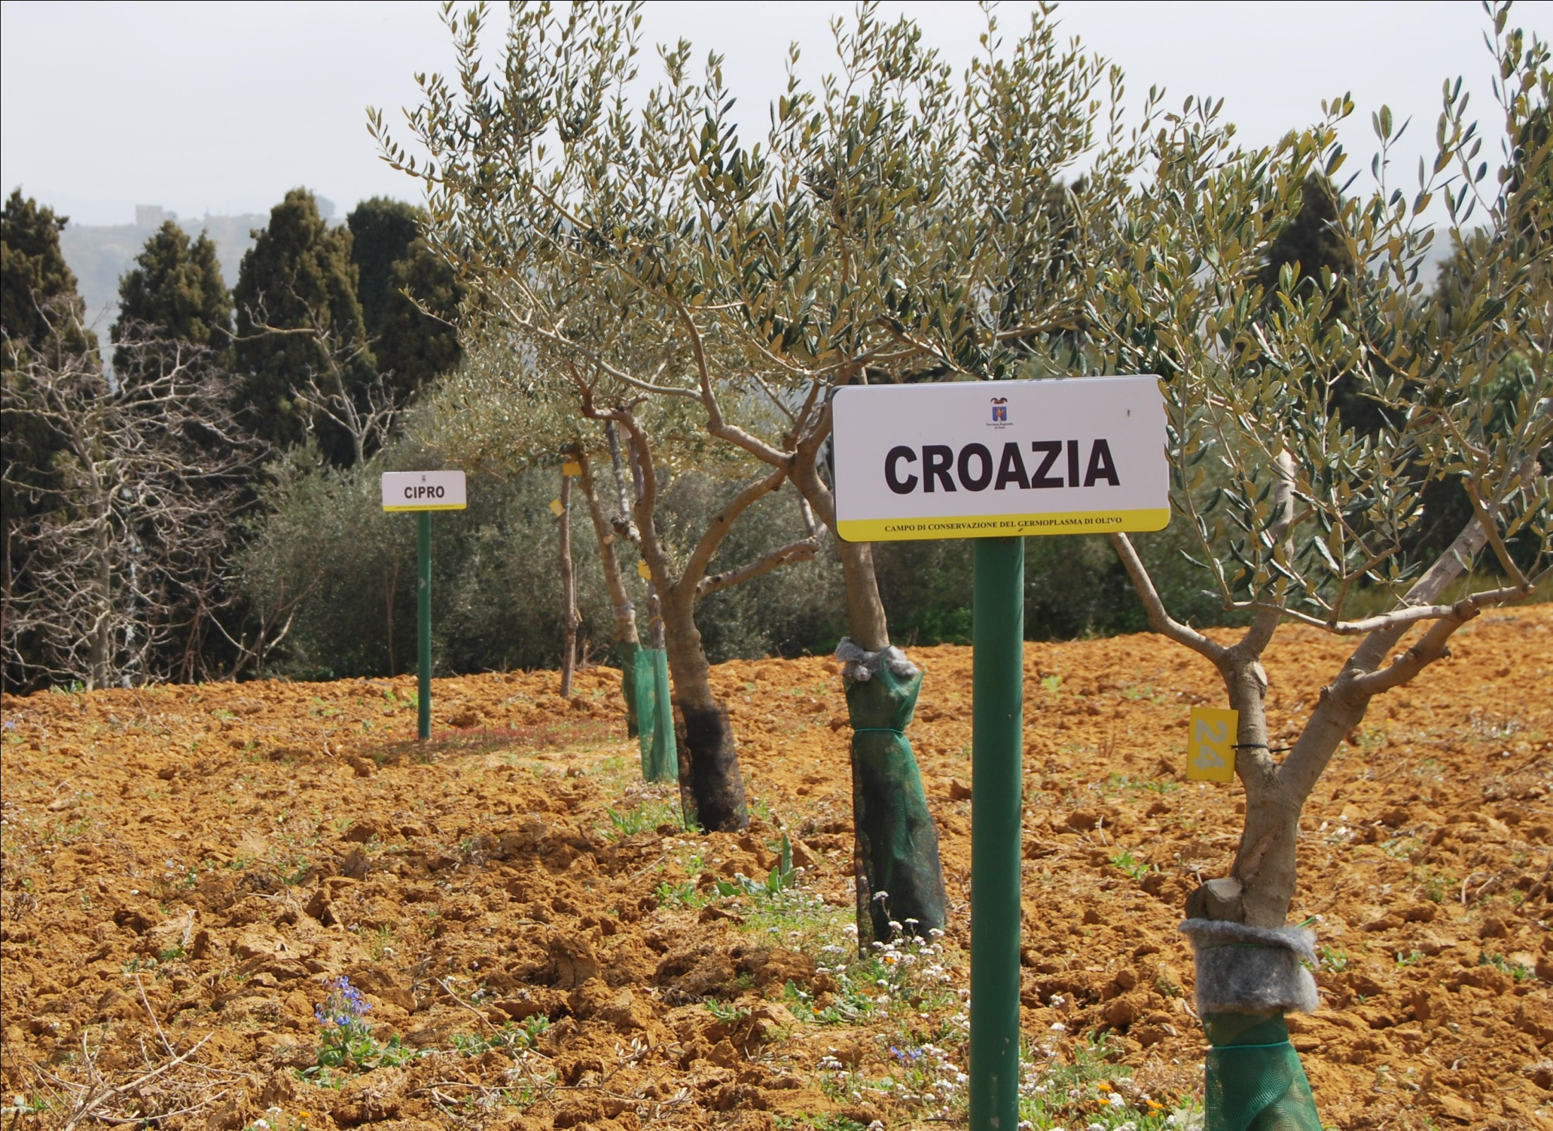

Slide 33
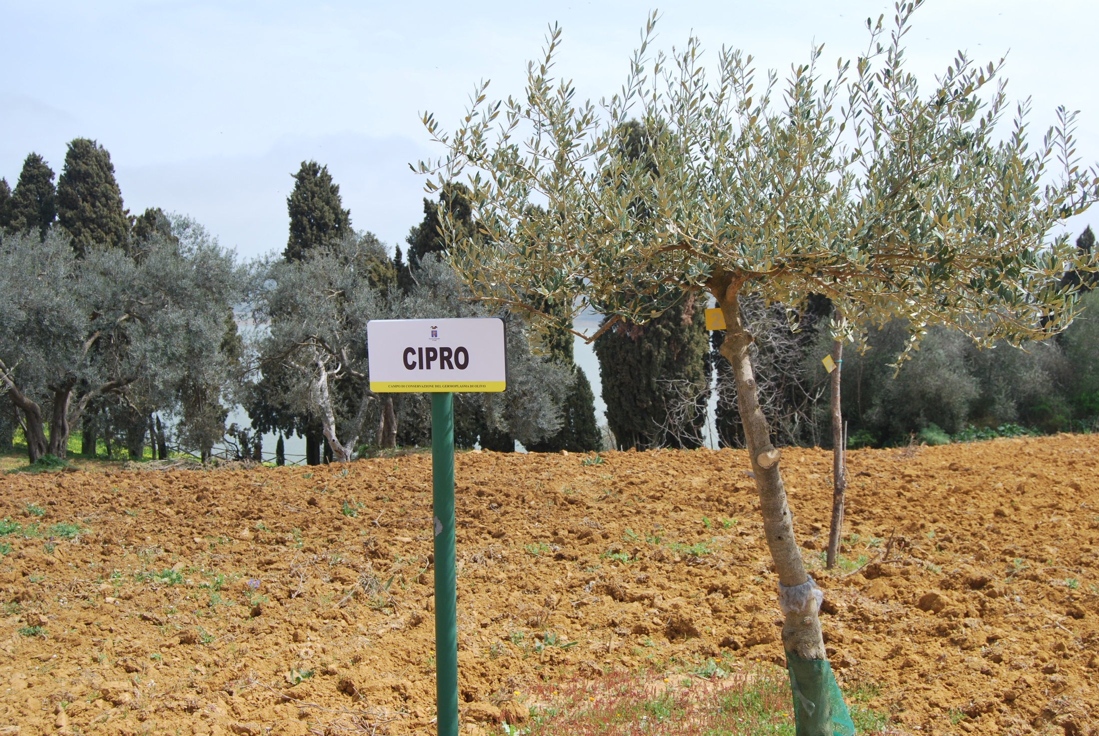

Slide 34
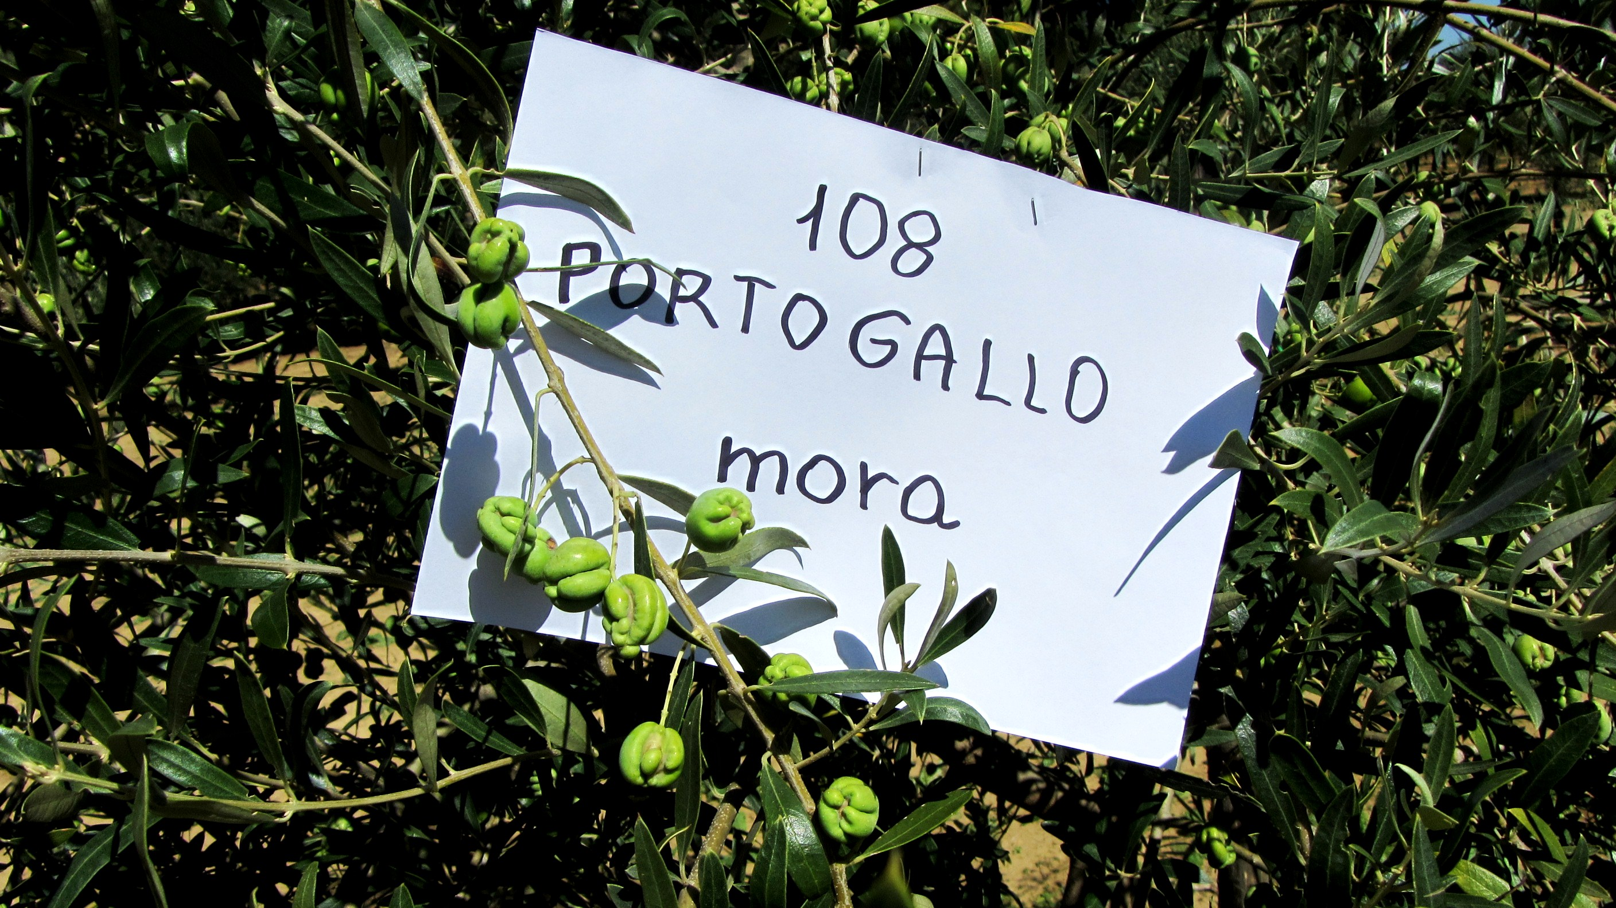

Slide 35
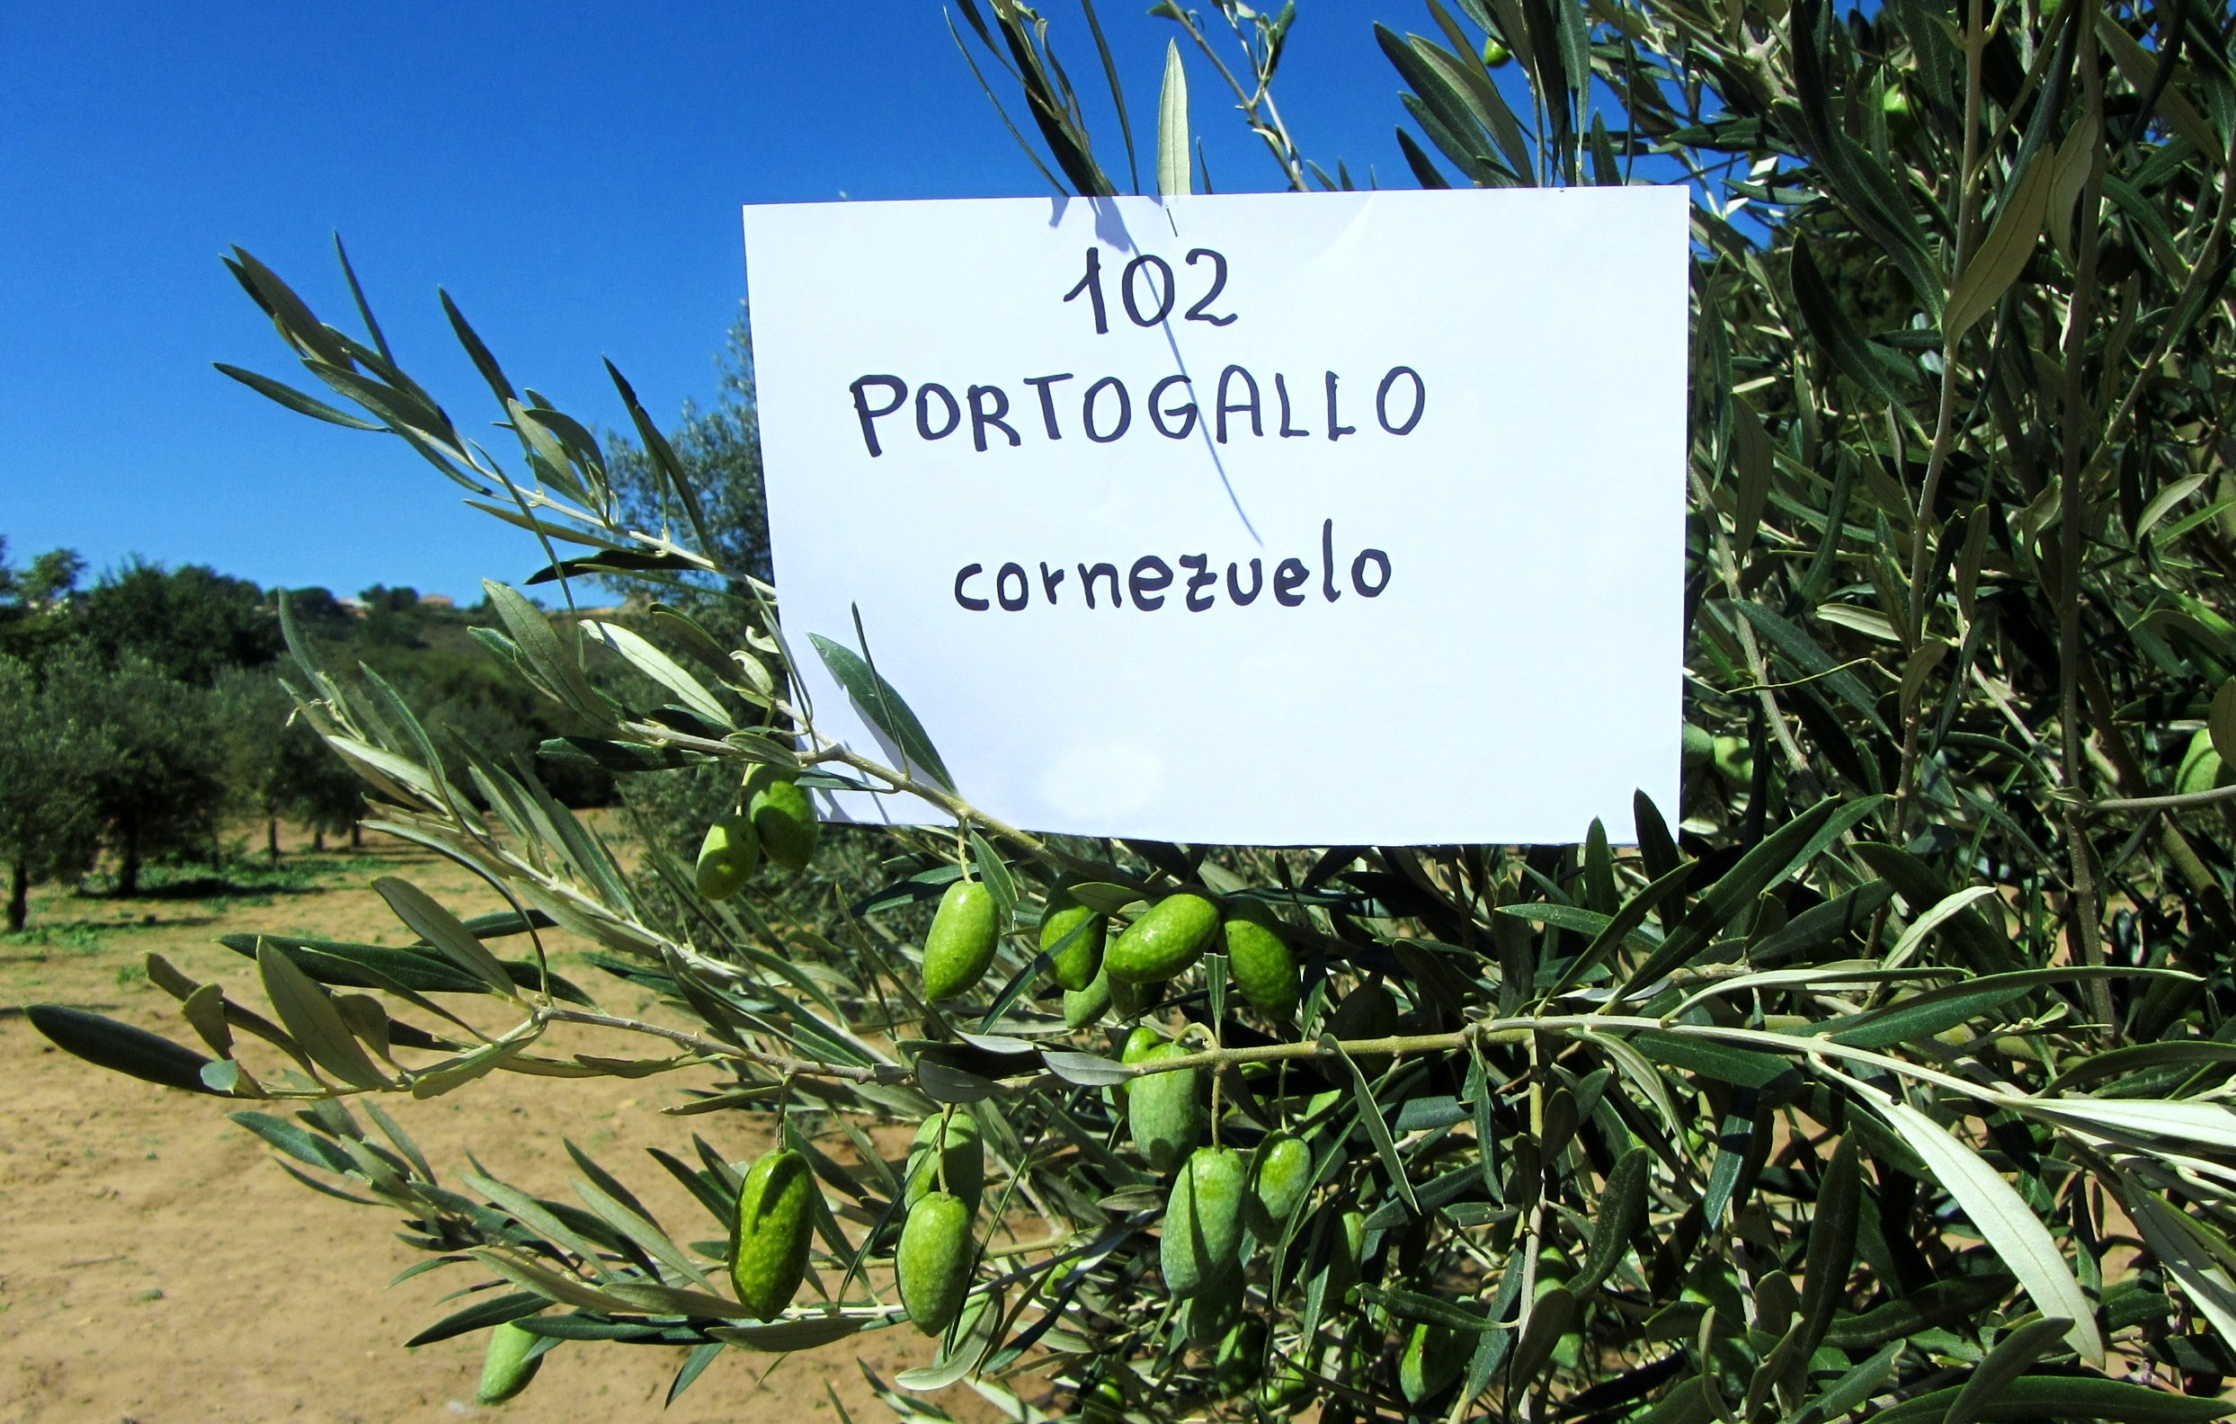

Slide 36
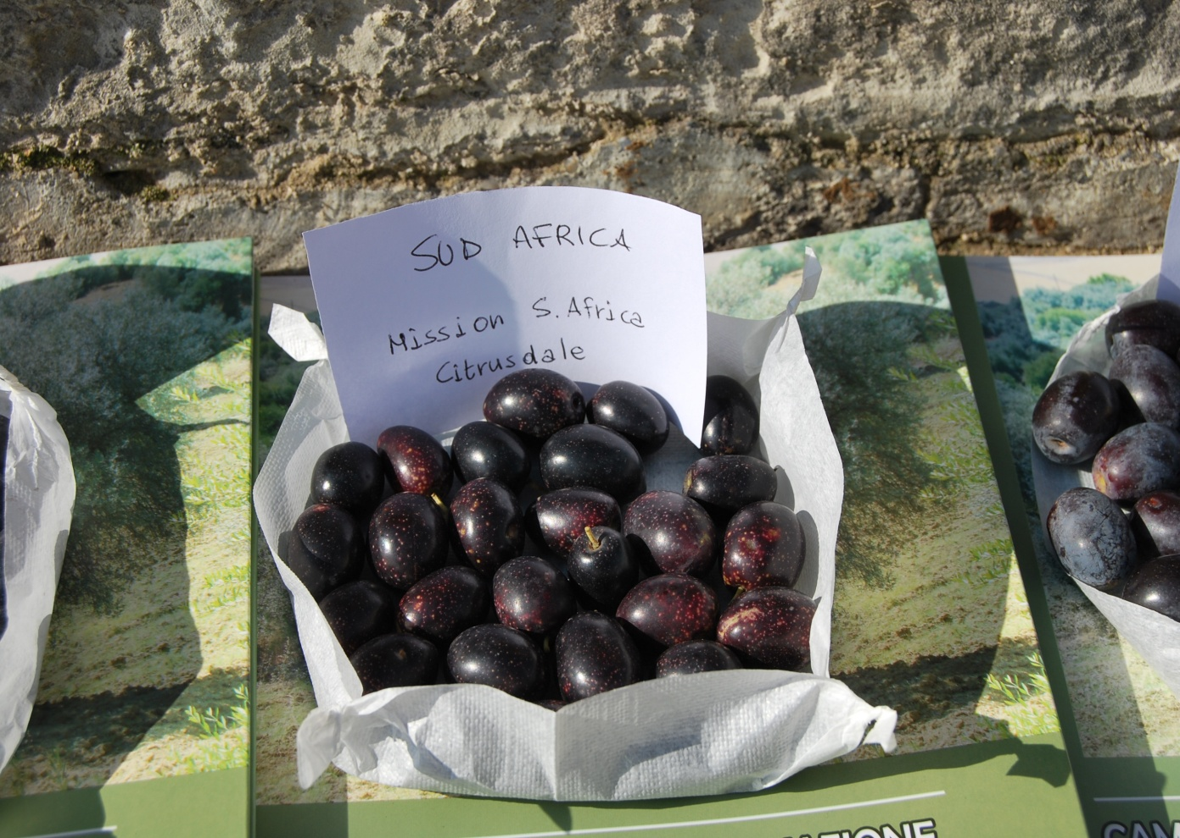
Nel 2011, vengono raccolti i primi frutti del campo

Slide 37
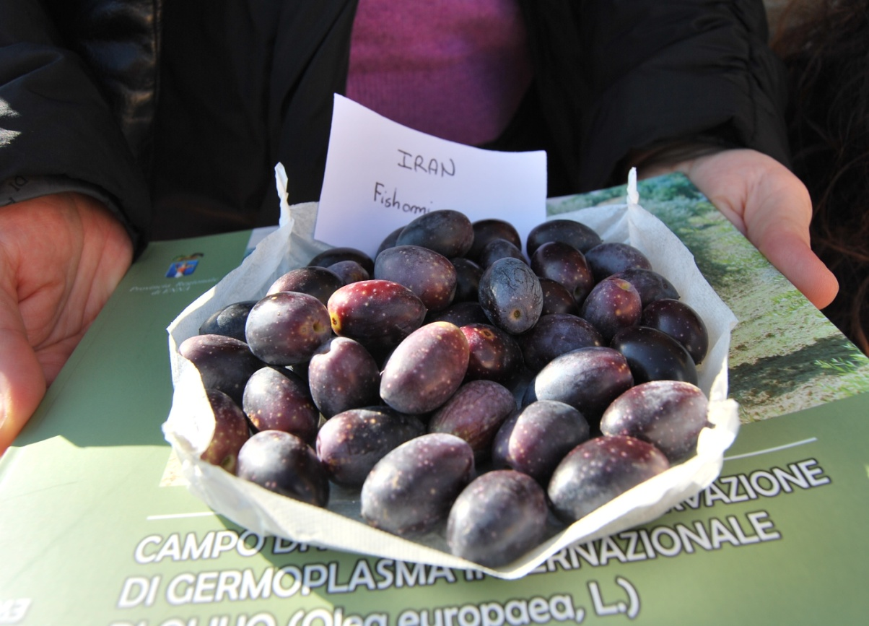
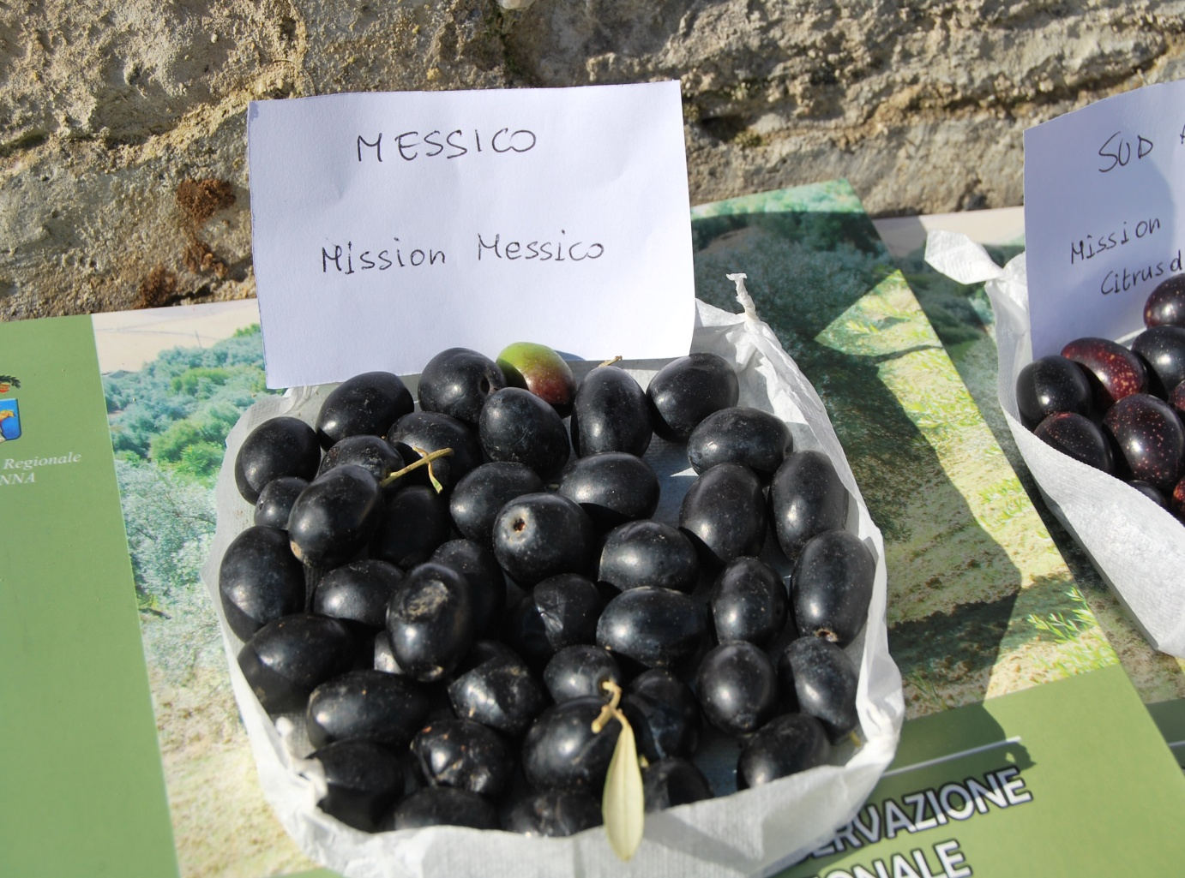

Slide 38
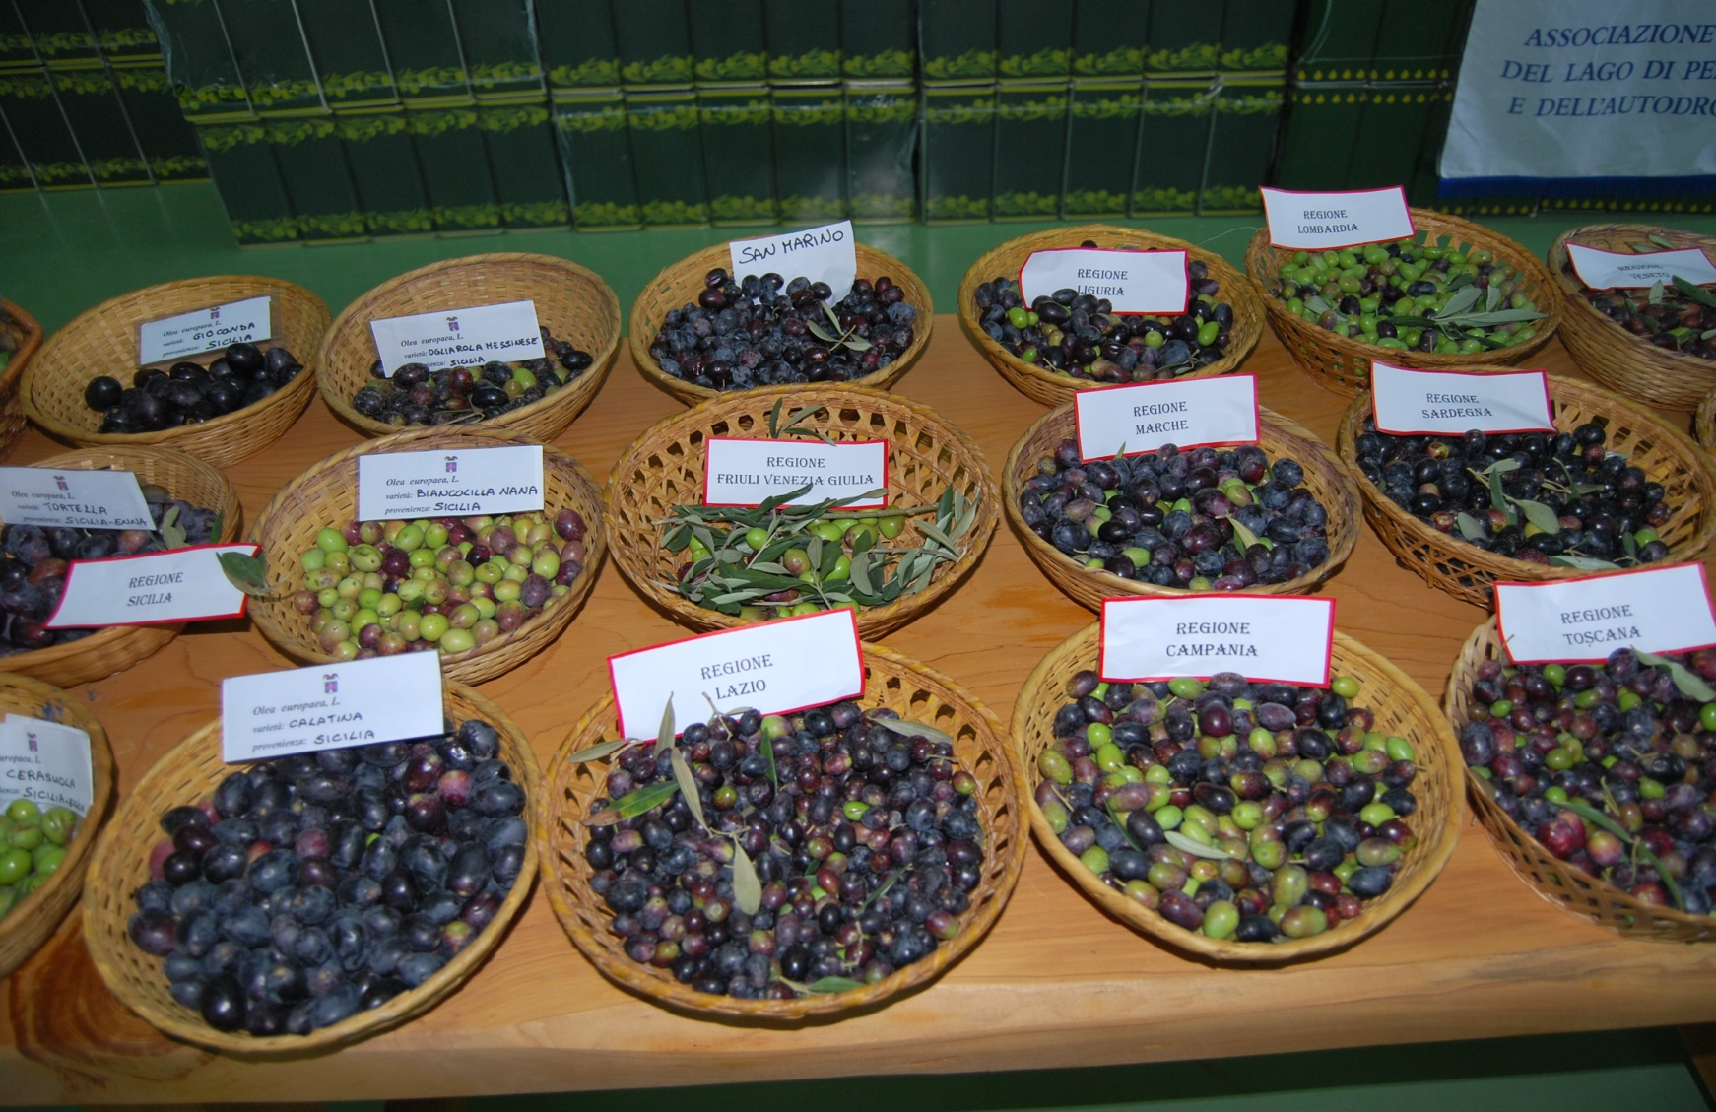
Dalla molitura delle principali varietà italiane del campo, in occasione del 150° dell’Unita d’Italia,
viene estratto l’Olio Tricolore.

Slide 39
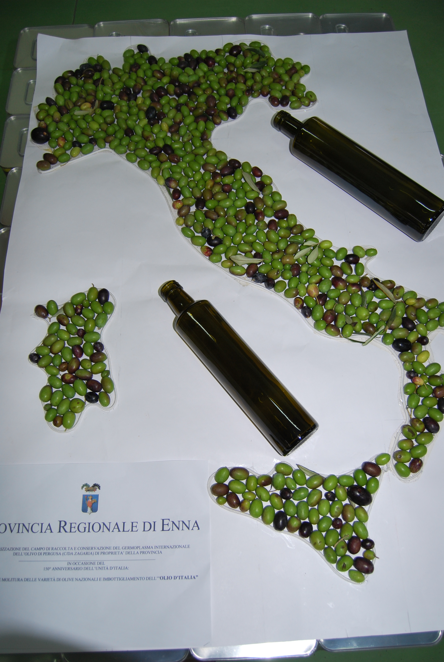

Slide 40
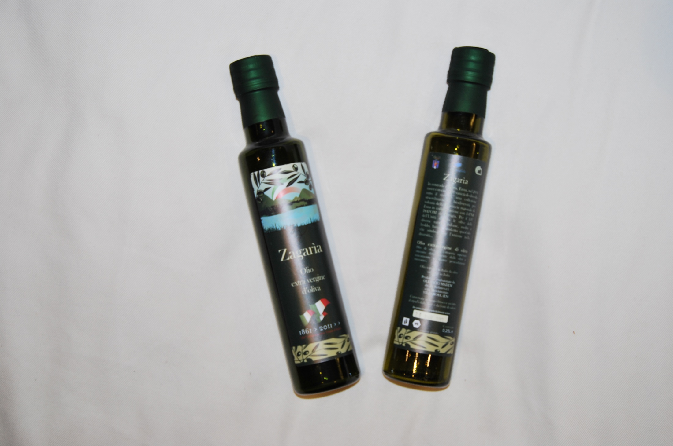

Slide 41
“Zagarìa” oggi …… RICERCA
Il campo ospita già diversi enti di ricerca, tra le quali le università di Catania e Palermo, che da alcuni anni
scelgono il campo per sviluppare diversi progetti di studio.

Slide 42
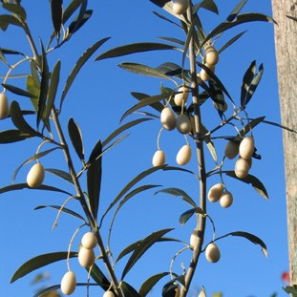
“Zagarìa” oggi …… BIODIVERSITÀ
Il campo conserva esempi di biodiversità di olivo,
talvolta a rischio di estinzione.

Slide 43
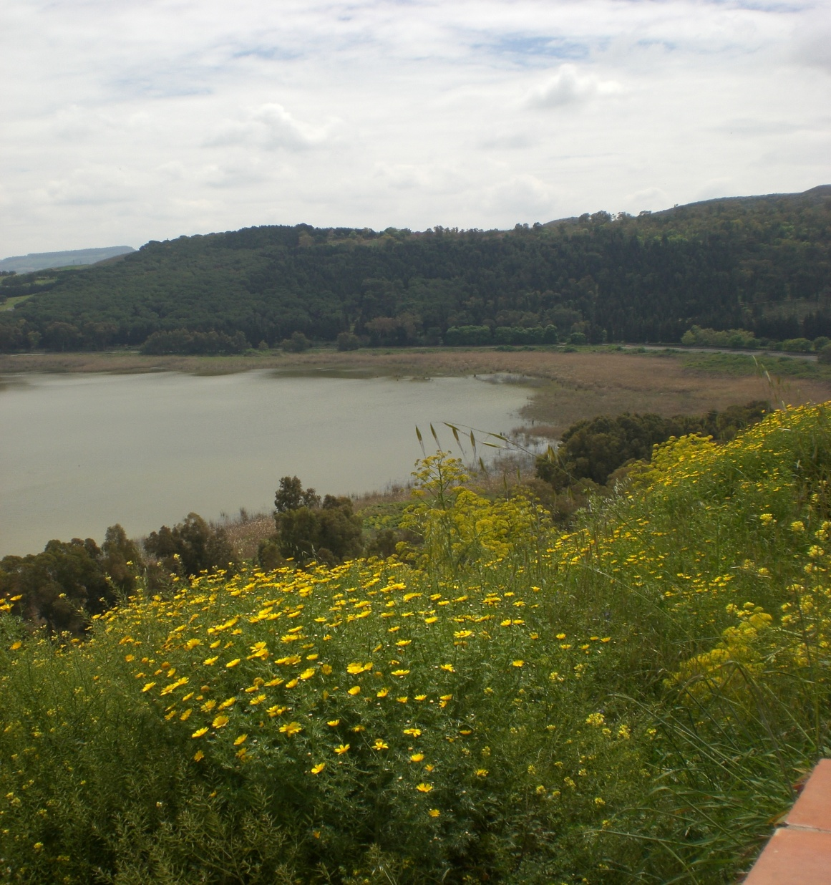
“Zagarìa” oggi…… AMBIENTE
Il campo è anche un parco visitabile,
Il caseggiato è sede della riserva di Pergusa.

Slide 44
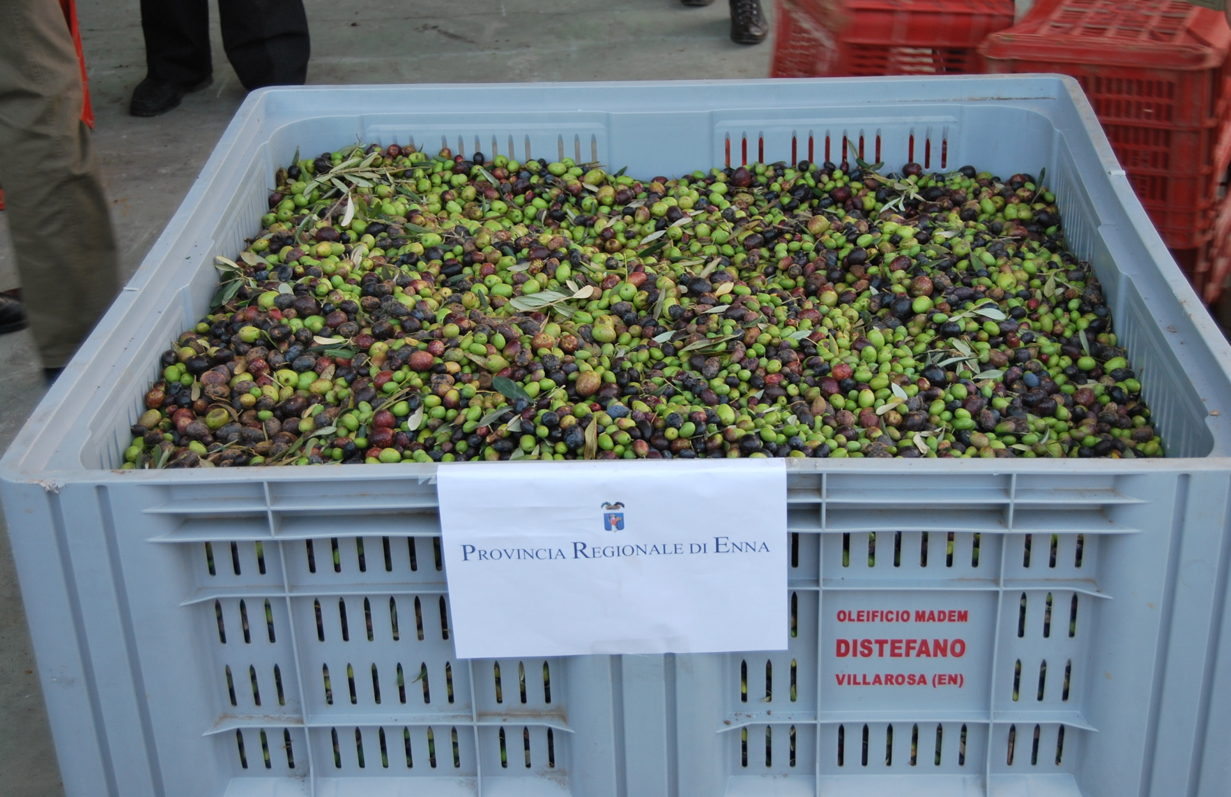
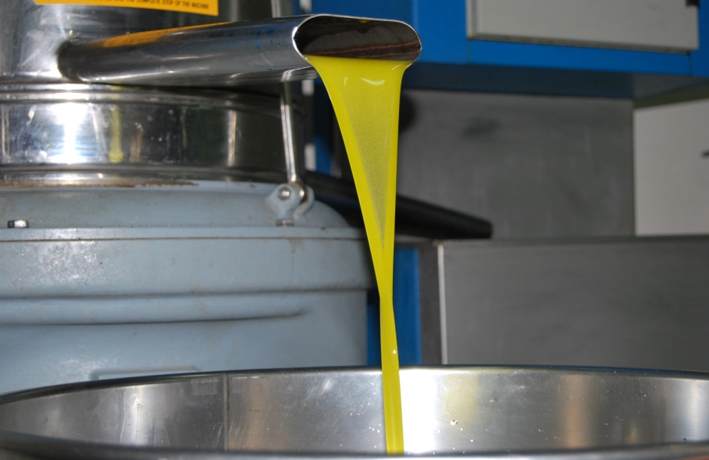
“Zagarìa” oggi…… ECONOMIA
Il campo produce un ottimo ed esclusivo extra- vergine,
attrae visitatori e si presta alla futura
selezione di nuove cultivar.

Slide 45
